Slide 1



การจัดระบบบริการสุขภาพ
เขตสุขภาพที่ 8
นายแพทย์สมชาย เชื้อนานนท์
ผอ.รพ.หนองบัวลำภู
ประธาน CSO เขตสุขภาพที่ 8
15-16 พค. 2562 ห้องประชุมรวงผึ้ง สนง.เขตสุขภาพที่ 8
Notes:
ประธาน CSO เขต นำเสนอ Slide 1-47 ต่อจากนั้น ให้ผู้ดำนินงาน แจ้งที่ประชุมนำเสนอทีละสาขา

Slide 2

กรอบการนำเสนอ
บริบท เขตสุขภาพที่ 8
ทิศทาง นโยบาย จัดระบบบริการกระทรวง
สถานการณ์เตียง แผนปรับระดับ และขยายเตียง 62-65
ยุทธศาสตร์เขต ปี 62
จังหวัด Focal point SP
แผนพัฒนาระบบบริการสุขภาพ
Notes:
ประธาน CSO นำเสนอ กรอบ 1-5 ยกเว้นกรอบที่ 6 ให้จัหวัดนำเสนอทีละสาขา

Slide 3



โครงสร้างประชากร ปี 2562
Context
ประชากร 5,539,400 คน
ผู้สูงอายุ (60+) 14.8%
ต่างด้าว 18,037 คน
0.3%
Notes:
นำเสนอโครงสร้างประชากร เขตสุขภาพที่ 8 เข้าสู่สังคมผู้สูงอายุ

Slide 4


5.5 ล้านคน
1 : 1
ผู้สูงอายุ 15%
กลุ่มอายุ | ชาย | หญิง | รวม
0 – 4 ปี | 146,456 | 138,408 | 284,864
5 – 14 ปี | 352,808 | 336,564 | 689,372
15 – 24 ปี | 385,375 | 374,068 | 759,443
25 – 59 ปี | 1,501,494 | 1,485,910 | 2,987,404
60 ปีขึ้นไป | 376,562 | 441,755 | 818,317
รวม | 2,762,695 | 2,776,705 | 5,539,400
เด็ก 0-4 ปี 5%

Slide 5



ข้อมูลโรค
Context
สาเหตุการป่วยของ ผู้ป่วยนอก ตามกลุ่มโรค 5 อันดับแรก ปี 2562
ที่มา : HDC 21 เม.ย.62
Notes:
5 อันดับโรค OPD

Slide 6


สถานะสุขภาพ
Context
อัตราการเกิดมีแนวโน้มลดลง
อัตราการตายมีแนวโน้มลดลง
ที่มา การเกิด/การตาย: ระบบสถิติทางการทะเบียน กรมการปกครอง
http://stat.bora.dopa.go.th/stat/statnew/statTDD/
Notes:
อัตราการเกิด ตาย - ลดลง

Slide 7
ข้อมูลโรค
Context
สาเหตุการป่วยของ ผู้ป่วยใน ตามกลุ่มโรค 5 อันดับแรก ปี 2562
ที่มา : HDC 21 เม.ย.62
Notes:
5 อันดับโรค IPD

Slide 8
Context
ข้อมูลโรค
สาเหตุการตายตามกลุ่มโรค 10 อันดับแรก ปี 2562
ลำดับ | ชื่อโรค | ชาย | หญิง | รวม
1 | วัยชรา | 577 | 784 | 1,361
2 | หัวใจล้มเหลว ไม่ระบุรายละเอียด | 712 | 476 | 1,188
3 | มะเร็งเซลล์ตับ | 331 | 154 | 485
4 | การติดเชื้อในกระแสเลือดไม่ระบุชนิด | 236 | 206 | 442
5 | หัวใจล้มเหลว | 227 | 156 | 383
6 | มะเร็งท่อน้ำดีในตับ | 201 | 158 | 359
7 | ไตวายเรื้อรัง ไม่ระบุรายละเอียด | 141 | 179 | 320
8 | เบาหวานชนิดที่ไม่ต้องพึ่งอินซูลิน ไม่มีภาวะแทรกซ้อน | 131 | 168 | 299
9 | โรคเสื่อมของสมองในวัยชรา มิได้จำแนกไว้ที่ใด | 102 | 155 | 257
10 | ความดันโลหิตสูงไม่ทราบสาเหตุ (ปฐมภูมิ) | 126 | 122 | 248
หัวใจล้มเหลว
มะเร็งตับ
ติดเชื้อในกระแสเลือด
ที่มา : HDC 21 เม.ย.62
Notes:
สาเหตุการตาย 10 อันดับโรค

Slide 9
ทิศทางนโยบายการพัฒนาระบบบริการระดับ Excellence center:กระทรวง ปี2563-2570
Goal :
เพิ่มคุณภาพบริการ
ทิศทาง นโยบาย
ความร่วมมือคณะแพทย์ศาสตร์กับเขตสุขภาพด้านระบบบริการวิชาการและวิจัย
เป้าหมาย :
ศูนย์กลางบริการสุขภาพ (Medical Service Excellence Center)
ศูนย์กลางการศึกษาด้านการแพทย์ (Academic Excellence Center)
ศูนย์กลางการวิจัยทางการแพทย์ (Research Excellence Center)
เป้าหมาย : กระทรวง
สาขาหัวใจ 1+
สาขามะเร็ง 1+
สาขาบาดเจ็บและการแพทย์ฉุกเฉิน 1+
สาขาทารกแรกเกิด 1+
สาขาเปลี่ยนถ่ายอวัยวะ 1+
สาขา /เป้าหมายเขต 8 | รพ.อุดรธานี |  | รพ.สกลนคร
 | ปัจจุบัน | แผน 63-70 | ปัจจุบัน | แผน 63-70
สาขาหัวใจ | 1 | 1+ (67) | 2 | 1 (63-64)
สาขามะเร็ง | 2 | 1 (63) | 1 | 1+ ( 63)
สาขาบาดเจ็บและการแพทย์ฉุกเฉิน | 1 | 1+ (67) | 2 | 1 (67)
สาขาทารกแรกเกิด | 1 | 1+ (65) | 1 | 1+ (67)
สาขาเปลี่ยนถ่ายอวัยวะ | 1 | 1 (67) | 3 | 2 (67)
Notes:
ทิศทางนโยบาย Excellence center:เป้าหมาย : กระทรวง
ประธาน ถาม รพ.อุดรธานี / สกลนคร แต่ละสาขาจะปรับ Level ปีไหน เป็น Level อะไร
ประธาน ถาม เป้าหมาย 3 ข้อ จะดำเนินการปีไหน
เป้าหมาย :
ศูนย์กลางบริการสุขภาพ (Medical Service Excellence Center)
ศูนย์กลางการศึกษาด้านการแพทย์ (Academic Excellence Center)
ศูนย์กลางการวิจัยทางการแพทย์ (Research Excellence Center)

Slide 10
ทิศทางนโยบายการพัฒนาระบบบริการระดับ Excellence center:กระทรวง ปี2563-2570
ทิศทาง นโยบาย
ความร่วมมือคณะแพทย์ศาสตร์กับเขตสุขภาพด้านระบบบริการวิชาการและวิจัย
Goal :
เพิ่มคุณภาพบริการ
เป้าหมาย :
ศูนย์กลางบริการสุขภาพ
(Medical Service Excellence Center)
ศูนย์กลางการศึกษาด้านการแพทย์
(Academic Excellence Center)
ศูนย์กลางการวิจัยทางการแพทย์
(Research Excellence Center)
เป้าหมาย : กระทรวง
สาขาหัวใจ 1+
สาขามะเร็ง 1+
สาขาบาดเจ็บและการแพทย์ฉุกเฉิน 1+
สาขาทารกแรกเกิด 1+
สาขาเปลี่ยนถ่ายอวัยวะ 1+
Notes:
ทิศทางนโยบาย Excellence center:เป้าหมาย : กระทรวง
รพ.อุดรธานี / สกลนคร แต่ละสาขาจะปรับ Level ปีไหน เป็น Level อะไร
เป้าหมาย 3 ข้อ จะดำเนินการปีไหน
เป้าหมาย :
ศูนย์กลางบริการสุขภาพ (Medical Service Excellence Center)
ศูนย์กลางการศึกษาด้านการแพทย์ (Academic Excellence Center)
ศูนย์กลางการวิจัยทางการแพทย์ (Research Excellence Center)

Slide 11
ทิศทางนโยบาย การพัฒนาระบบบริการระดับทุติยภูมิ ตติยภูมิ กระทรวง ปี 2562-2567
Goal 1 :
ลดแออัด มีเตียงเหมาะสม
เพิ่มประสิทธิภาพการใช้เตียง
ทิศทาง นโยบาย
รพ. A ไม่เพิ่มเตียง
ไม่มี OPD Walk in
เพิ่มศักยภาพ PCC เขตมือง
เพิ่มศักยภาพ รพ.เขตเมือง& ใกล้เคียง รองรับ IP
ระดับ M เพิ่มศักยภาพรักษาโรค RW>1.8
ระดับ F1 ที่มีศักยภาพ ยกเป็น M
บริหารจัดการการรักษาโรคด้วยค่า RW
รพ.ระดับ A ค่า RW 1.8 ขึ้นไป
รพ.ระดับ S ค่า RW 1.8 -3
รพ.ระดับ M1 ค่า RW 1.2-1.8
รพ.ระดับ M2 ค่า RW 0.6-1.2
รพ.ระดับ F ค่า RW <0.6 (ยกเว้น ปชก.ในพื้นที่)
เป้าหมาย :
รพ.ระดับ A รับส่งต่อโรค ค่า RW<1.8 ลดลง 15% (ปี 62) ,30%(ปี 63-64),100(ปี 65-67)
รพ.ระดับ A ไม่มีผู้ป่วย OPD ร้อยละ 30 (ปี 62) ,40%(ปี 63-64),100(ปี 65-67)

Slide 12

ทิศทางนโยบายการพัฒนา เขตสุขภาพที่ 8 ปี 2562-2567
62 = 15 %
63-64 = 30 %
65-67 = 100 %
พัฒนา Node เป็น Gate keeper
A รับการส่งต่อโรค
ค่า RW<1.8 ลดลง
M1 3 แห่ง
รพช.กุมภวาปี M1 180 เตียง
รพร.สว่างแดนดิน M1 320 เตียง
รพช.วานรนิวาส M1 120 เตียง
หนองคาย
บึงกาฬ
M2 5 แห่ง
รพร.ท่าบ่อ M2 200 เตียง
รพช.บ้านผือ M2 90 เตียง
รพช.หนองหาน M2 110 เตียง
รพร.ธาตุพนม M2 120 เตียง
รพร.ด่านซ้าย M2 60 เตียง
เลย
อุดรธานี
สกลนคร
นครพนม
หนองบัวลำภู
62 = 30 %
63-64 = 40 %
65-67 = 100 %
A ไม่มี OPD Walk in

Slide 13
ทิศทางนโยบาย การพัฒนาระบบบริการระดับทุติยภูมิ ตติยภูมิ กระทรวง ปี 2562-2567
ทิศทาง นโยบาย
พัฒนาระบบส่งต่อ
ใช้เทคโนโลยีสารสนเทศในการส่งต่อ+จัดการข้อมูลส่งต่อ&เตียง
เพิ่มศักยภาพ รพ. F ในการรับส่งต่อ จาก A,S
Goal 2 :
ลดการปฏิเสธการส่งต่อ
Goal :3
เพิ่มประสิทธิภาพบริการ
ทิศทาง นโยบาย
เขตมีการบริหารจัดการแนวใหม่
บริหารร่วม & บริการร่วม
เพิ่มประสิทธิภาพการให้บริการ ลดการลงทุนที่ซ้ำซ้อน
เป้าหมาย
อย่างน้อย 1 เครือข่าย (ปี 62) ,
2 เครือข่าย (ปี 63-64) ,
3 เครือข่าย (ปี 65-67)
เป้าหมาย : (ปี 62-67)
มีศูนย์รับ ส่งต่อระดับเขต รพ. A 1 แห่ง:เขต
มีศูนย์รับ ส่งต่อระดับจังหวัด รพ. S 1 แห่ง:จังหวัด
Notes:
มีศูนย์รับ ส่งต่อระดับเขต รพ. A 1 แห่ง:เขต ปี..................(รพ....................)
มีศูนย์รับ ส่งต่อระดับจังหวัด รพ. S 1 แห่ง:จังหวัด ปี.........(จ.................) / ปี..........(จ.............) / ปี.........(จ.................) / ปี..........(จ.............) / ปี.........(จ.................) / ปี..........(จ.............)
บริหารร่วม/บริการร่วม ............. เรื่อง........................

Slide 14
ทิศทางนโยบายการพัฒนา เขตสุขภาพที่ 8 ปี 2562-2567
การบริหารจัดการแนวใหม่
รพ.S เป็นศูนย์รับส่งต่อระดับจังหวัด
บึงกาฬ
1 Province 1 Hospital
หนองคาย
62 :อุดรธานี
63-64:สกลนคร
หนองคาย
65-67:นครพนม
เลย หนองบัวลำภู
บึงกาฬ
เลย
62 = 5 แห่ง
อุดรธานี
สกลนคร
หนองบัวลำภู
นครพนม
MOU:ปฏิเสธการส่งต่อให้อยู่ในดุลยพินิจ ของ รองแพทย์ หรือผอก. เท่านั้น
62 = 2 แห่ง
รพ.A เป็นศูนย์รับส่งต่อระดับเขต

Slide 15
ทิศทางนโยบาย การพัฒนาระบบบริการระดับปฐมภูมิ กระทรวง ปี 2562-2572
Goal :
PCC Visit เพิ่มขึ้น
Home visit เพิ่มขึ้น
ทิศทาง นโยบาย
PCC
รพ.สต.
การถ่ายโอน รพสต.
เป้าหมาย : กระทรวง (ปี 62)
PCC เขตเมือง
รพสต.
3 ดาว 100%
5 ดาว 60%
เป้าหมาย : กระทรวง
(ปี 63-67)
จัดตั้งหน่วยบริการปฐมภูมิ
เขตสุขภาพที่ 8
63-64 | 65-67 | 68-72
ประเมิน รพ.สต. ที่สิ้นสุดการรับรอง (2 ปี) ระดับ 5 ดาว ตามกระบวนการ รพ.สต.ติดดาว ใหม่
จัดตั้ง PCC ตามความพร้อมของหน่วยบริการ และเป้าหมายประเทศในแต่ละปี
63-64 | 65-67 | 68-72
รพศ./รพท.จัดตั้ง 50% | รพศ/รพท.จัดตั้ง 75% | รพศ/รพท.จัดตั้ง 100%
รพช.จัดตั้ง 25% | รพช.จัดตั้ง 50% | รพช.จัดตั้ง 75-100%
63-64 | 65-67 | 68-72
5 ดาว 100% |  | หน่วยบริการปฐมภูมิ
 |  | -FM
 |  | -ปรับเกลี่ย จนท.

Slide 16

ทิศทางนโยบาย การพัฒนาระบบบริการระดับปฐมภูมิ กระทรวง ปี 2562-2572
ข้อมูลการพัฒนาระบบบริการระดับปฐมภูมิ เขตสุขภาพที่ 8 ปี 2562
1
พื้นที่ต้นแบบ เขตละ 1 แห่ง
2
PCC มีการประเมินตนเอง (3S) ของ PCC ปี 2562
PCC สว่างแดนดิน จ.สกลนคร
จังหวัด | แผนดำเนินการ ปี 2562 (ทีม) |  |  |  | ระบุข้อที่ไม่ผ่าน
 | แผน ปี 2562 | ผ่านเกณฑ์ | ไม่ผ่าน | รอเปิด
1. อุดรธานี | 4 | 4 | - | - | -
2. สกลนคร | 3 | 3 | - | - | -
3. เลย | 1 | 1 | - | - | -
4. นครพนม | 1 | 1 | - | - | -
5. หนองคาย | 2 | 1 | 1 | - | จำนวนประชากรที่รับผิดชอบ ไม่ตรงตามเกณฑ์
6. หนองบัวลำภู | 4 | 4 | - | - | -
7. บึงกาฬ | - | - | - | - | -
เขตสุขภาพที่ 8 | 15 | 14 | 1 | -
มีแพทย์ปฏิบัติงานมากกว่า 3 วัน/สัปดาห์ มีสหวิชาชีพครบ
จัดบริการได้ตามรูปแบบของ PCC และสามารถ Link ข้อมูลสุขภาพระหว่าง PCC กับ รพร.สว่างแดนดิน ได้
มีโครงสร้างเป็นสัดส่วน ชัดเจน และเป็นแหล่งสนับสนุนวิชาการให้กับ PCC อื่นๆ

Slide 17
ทิศทางนโยบาย การพัฒนาระบบบริการระดับปฐมภูมิ กระทรวง ปี 2562-2572
ข้อมูลการพัฒนาระบบบริการระดับปฐมภูมิ เขตสุขภาพที่ 8 ปี 2562
3
มี PCC ทีมใหม่ 50 % (ปี 62 เป้าหมาย เขต 8 จำนวน 25 ทีม)
PCC ปี 2562 เขตสุขภาพที่ 8
จังหวัด | จำนวน PCCที่เปิดให้บริการ |  |  | รวม (59 – 62)
 | ปี 2559 - 2560 | ปี 2561 | ปี 2562
1. อุดรธานี | 4 | 9 | 4 | 17
2. สกลนคร | 6 | 4 | 3 | 13
3. เลย | 3 | 3 | 1 | 7
4. นครพนม | 4 | 3 | 1 | 8
5. หนองคาย | 7 | 4 | 1 | 12
6. หนองบัวลำภู | 1 | - | 4 | 5
7. บึงกาฬ | 2 | - | - | 2
เขตสุขภาพที่ 8 | 27 | 23 | 14 | 64
ปี 2561 PCC สะสม(60 – 61)
จำนวน 806 ทีม
เป้าหมาย (สะสม) ปี 2562
จำนวน 1,170 ทีม
ปี 2562 ต้องเปิด PCC เพิ่ม
จำนวน 364 ทีม
ประเทศ
เขต 8
เขตสุขภาพที่ 8 มี PCC สะสม(60-61) จำนวน 50 ทีม
และปี 2562 ได้รับโควตาให้เปิด PCC เพิ่ม จำนวน 25 ทีม
เขต 8 ขึ้นทะเบียนเปิด PCC ได้
14 ทีม (ร้อยละ 56)
เขต 8 เปิด PCC ไม่ได้
ตามเป้าหมาย 11 ทีม (ร้อยละ 44)
แพทย์ที่จบเฉพาะทางและผ่าน
อบรมระยะสั้นที่ยังไม่ประจำ PCC
อุดรธานี
6 คน
เลย
4 คน
หนองคาย
1 คน

Slide 18

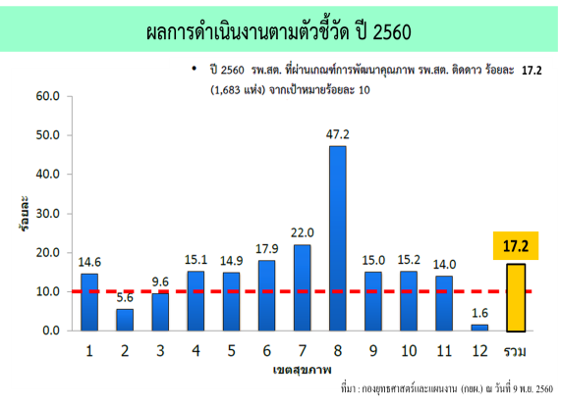
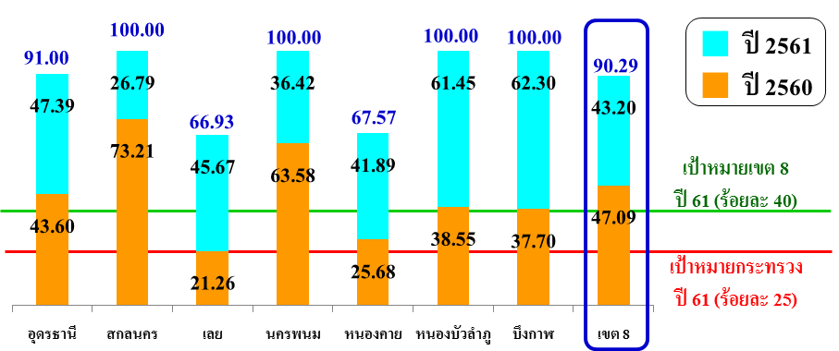
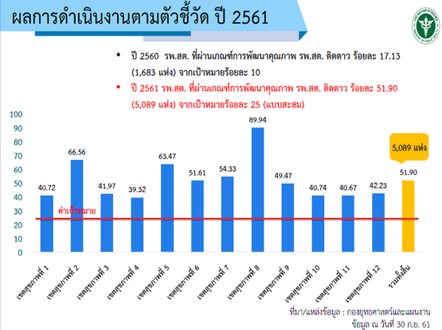
ทิศทางนโยบาย การพัฒนาระบบบริการระดับปฐมภูมิ กระทรวง ปี 2562-2572
ข้อมูลการพัฒนาระบบบริการระดับปฐมภูมิ เขตสุขภาพที่ 8 ปี 2562
เป้าหมาย เขต 8 ปี 2562
รพ.สต. ที่ผ่านเกณฑ์ ระดับ 5 ดาว ร้อยละ 100
ผลงานแยกรายเขตสุขภาพ
ผลการพัฒนา รพ.สต.ติดดาว เขตสุขภาพที่ 8 ปี 2561 (ร้อยละสะสม ปี 60 + 61

Slide 19
ทิศทางนโยบาย Digital Transformation กระทรวง ปี 2562-2567
Goal :
Smart place /Infrastucture
Smart tools
Smart service
Smart outcome
Smart hospital
ทิศทาง นโยบาย
Smart hospital
APP: PCC Link / MOPH Connect
ระดับ 1 Smart tools
ระบบคิว
ระบบ API (Application Programming Interface) การเชื่อมโยงข้อมูลสุขภาพ
Digital Transformation
ระดับ 2 Smart service
Lean Process
Paperless
ระดับ 3 Smart outcome
Success story
Notes:
ทิศทางนโยบาย Digital Transformation กระทรวง ปี 2562-2567
Smart hospital ปี..........(รพ...........)
APP: PCC Link / MOPH Connect ทดลองที่ จ.เลย

Slide 20
ทิศทางนโยบาย Digital Transformation กระทรวง ปี 2562-2567
Goal :
Smart place /Infrastucture
Smart tools
Smart service
Smart outcome
Smart hospital
ทิศทาง นโยบาย
Smart hospital
APP: PCC Link / MOPH Connect
เป้าหมาย กระทรวง 62
เป้าหมาย เขต 8
62 | อุดรธานี | สกลนคร | นครพนม | เลย | หนองคาย | หนองบัว | บึงกาฬ
รพศ/รพท.ผ่านเกณฑ์ระดับ 1,2 100%
รพช.ผ่านเกณฑ์ระดับ 1,2 50%
รพ.สังกัดกรมวิชาการ ต้องผ่านเกณฑ์ระดับ 1,2 50%
ทีม PCC ขึ้นทะเบียนเขตละ 1 จังหวัด ต้องใช้ App PCC Link |  |  |  | 
Notes:
ทิศทางนโยบาย Digital Transformation กระทรวง ปี 2562-2567
Smart hospital ปี..........(รพ...........)
APP: PCC Link / MOPH Connect ทดลองที่ จ.เลย

Slide 21
ทิศทางนโยบาย Digital Transformation กระทรวง ปี 2562-2567
Goal :
Smart place /Infrastucture
Smart tools
Smart service
Smart outcome
Smart hospital
ทิศทาง นโยบาย
Smart hospital
APP: PCC Link / MOPH Connect
เป้าหมาย กระทรวง 63-64
เป้าหมาย เขต 8
63-64 | อุดรธานี | สกลนคร | นครพนม | เลย | หนองคาย | หนองบัว | บึงกาฬ
รพ.ประกาศนโยบาย Smart Hospital
Lean Process
Paperless OPD 100%
e-Prescription
Notes:
Smart hospital ปี..........(รพ...........)

Slide 22
ทิศทางนโยบาย Digital Transformation กระทรวง ปี 2562-2567
Goal :
Smart place /Infrastucture
Smart tools
Smart service
Smart outcome
Smart hospital
ทิศทาง นโยบาย
Smart hospital
APP: PCC Link / MOPH Connect
เป้าหมาย กระทรวง 65-67
เป้าหมาย เขต 8
65-67 | อุดรธานี | สกลนคร | นครพนม | เลย | หนองคาย | หนองบัว | บึงกาฬ
Queue online /Automation
Health Literacy
ระบบ IT รพ.ผ่านเกณฑ์มาตรฐาน
Smart place /Infrastructure
Notes:
Queue online /Automation ปี.....(รพ.......)

Slide 23
ทิศทางนโยบาย Service support กระทรวง ปี 2562-2567
ทิศทาง นโยบาย
Real time cold chain monitoring and alert
Robot Pharmacy System
พัฒนาระบบส่งต่อยา ใน รพสต.
Goal 1 ด้านเภสัช :
การควบคุมค่าใช้จ่ายด้านยาและระบบตรวจสอบภายใน
การสำรองยาร่วมและยากำพร้า
Goal 2 ด้าน LAB:
ลดความแออัด และเพิ่มความสะดวกของผู้ป่วย
ทิศทาง นโยบาย
Central LAB and Logistic
LAB Application
Notes:
ประธานถาม ทิศทาง นโยบาย : เขตเราจะทำหรือไม่ ปีใด......... ที่ไหน......
Real time cold chain monitoring and alert
Robot Pharmacy System
พัฒนาระบบส่งต่อยา ใน รพสต.

Slide 24
ทิศทางนโยบาย Service support กระทรวง ปี 2562-2567
Goal 1 ด้านเภสัช :
การควบคุมค่าใช้จ่ายด้านยาและระบบตรวจสอบภายใน
การสำรองยาร่วมและยากำพร้า
ทิศทาง นโยบาย
Real time cold chain monitoring and alert
Robot Pharmacy System
พัฒนาระบบส่งต่อยา ใน รพสต.
เป้าหมาย
62 | อุดรธานี | สกลนคร | นครพนม | หนองคาย | เลย | หนองบัว | บึงกาฬ
Real time cold chain monitoring and alert
Robot Pharmacy System
63-64
รพ.ระดับ A,S ,M1 มีระบบการจัดยาอัตโนมัติ ร้อยละ 30
เขตมีระบบการจัดการคลังสำรองยาร่วมและยากำพร้า
65-67
รพ.ระดับ A,S ,M1 มีระบบการจัดการยาอัตโนมัติ ร้อยละ 50
Notes:
ประธานถาม ทิศทาง นโยบาย : เขตเราจะทำหรือไม่ ปีใด......... ที่ไหน......
Real time cold chain monitoring and alert
Robot Pharmacy System
พัฒนาระบบส่งต่อยา ใน รพสต.

Slide 25
ทิศทางนโยบาย Service support กระทรวง ปี 2562-2567
Goal 2 ด้าน LAB:
ลดความแออัด และเพิ่มความสะดวกของผู้ป่วย
ทิศทาง นโยบาย
Central LAB and Logistic
LAB Application
เป้าหมาย
62 | อุดรธานี | สกลนคร | นครพนม | หนองคาย | เลย | หนองบัว | บึงกาฬ
มีระบบ Central LAB and Logistic พื้นฐาน จังหวัดละ 1 อำเภอ | รพ. อุดรธานี | รพ. สกลนคร | รพ. นครพนม | รพ. หนองคาย | รพ. เลย | รพ. หนองบัวลำภู | รพ. บึงกาฬ
63-64
มีระบบ Central LAB and Logistic ทั้งจังหวัด เขตละ 2 จังหวัด | รพ. อุดรธานี | รพ. สกลนคร
65-67
มีระบบ Central LAB and Logistic ทั้งจังหวัดและระดับเขต | รพ. อุดรธานี | รพ. สกลนคร | รพ. นครพนม | รพ. หนองคาย | รพ. เลย | รพ. หนองบัวลำภู | รพ. บึงกาฬ
มีการพัฒนา LAB Application อย่างต่อเนื่อง และ รพศ./รพท./รพช. Node ทุกแห่ง มีการใช้งาน | รพ. อุดรธานี รพ.กุมภวาปี | รพ. สกลนคร รพ. สว่างแดนดิน | รพ. นครพนม
Notes:
ประธาน แจ้ง เครือข่ายวิชาชีพนักเทคนิคการแพทย์ (ร่าง) แผน มาให้แล้ว ที่ประชุม เห็นชอบหรือต้องการปรับหรือไม่

Slide 26
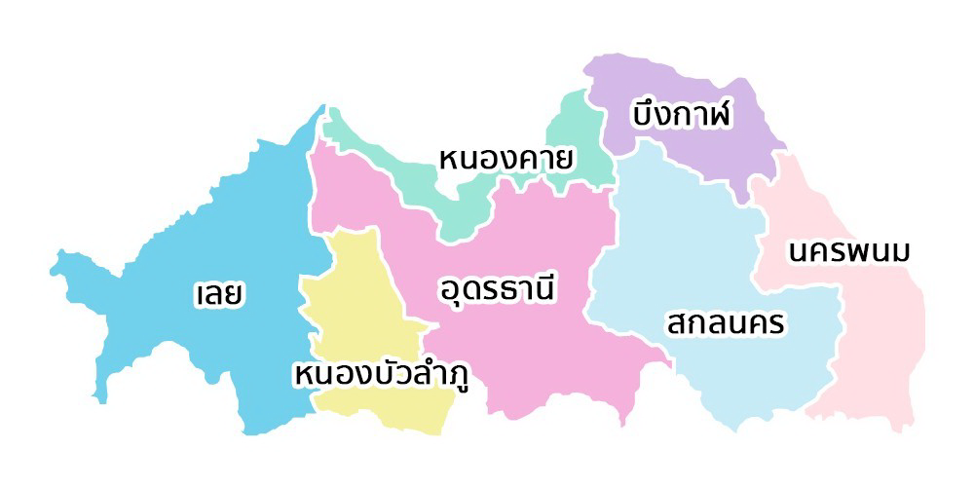
สถานการณ์การรักษาตามค่า RW รพ.ระดับ A (ข้อมูล ณ วันที่ 22 เมย 62)
รพ.สกลนคร รวมให้บริการ รพ. ระดับ M1,M2,F = 32,676 ราย
รพ.ระดับ A ค่า RW >1.8,1.8 -3 = 11,139 ราย
รพ.ระดับ M1 ค่า RW 1.2-1.8 = 7,898 ราย
รพ.ระดับ M2 ค่า RW 0.6-1.2 = 9,757 ราย
รพ.ระดับ F ค่า RW <0.6 (ยกเว้น ปชก.ในพื้นที่) =15,021 ราย
รพ.อุดรธานี รวมให้บริการ รพ. ระดับ M1,M2,F = 39,856 ราย
รพ.ระดับ A,S ค่า RW >1.8 , 1.8 -3 = 22,233 ราย
รพ.ระดับ M1 ค่า RW 1.2-1.8 = 12,307 ราย
รพ.ระดับ M2 ค่า RW 0.6-1.2 = 12,872 ราย
รพ.ระดับ F ค่า RW <0.6 (ยกเว้น ปชก.ในพื้นที่) = 14,677 ราย
Notes:
จากข้อมูล รพ.ระดับ Aให้บริการ โรคของรพ. RW ระดับ < 0.6 ควรพัฒนาศักยภาพ รพ.ระดับ M1 M2 ให้สามารถดูแล โรคของรพ. RW ระดับ < 0.6 หรือไม่????

Slide 27
สถานการณ์การรักษาตามค่า RW รพ.ระดับ S (ข้อมูล ณ วันที่ 22 เมย 62)
รพ.บึงกาฬ รวมให้บริการ รพ. ระดับ M1,M2,F = 17,923 ราย
รพ.ระดับ S ค่า RW 1.8 -3 = 2,539 ราย
รพ.ระดับ M1 ค่า RW 1.2-1.8 = 3,758 ราย
รพ.ระดับ M2 ค่า RW 0.6-1.2 =5,462 ราย
รพ.ระดับ F ค่า RW <0.6 (ยกเว้น ปชก.ในพื้นที่) =8,703 ราย
รพ.หนองคาย รวมให้บริการ รพ. ระดับ M1,M2,F = 20,918 ราย
รพ.ระดับ S ค่า RW 1.8 -3 = 4,529 ราย
รพ.ระดับ M1 ค่า RW 1.2-1.8 = 4,301 ราย
รพ.ระดับ M2 ค่า RW 0.6-1.2 =5,501 ราย
รพ.ระดับ F ค่า RW <0.6 (ยกเว้น ปชก.ในพื้นที่) =11,116 ราย
รพ.เลย รวมให้บริการ รพ. ระดับ M1,M2,F = 27,094 ราย
รพ.ระดับ S ค่า RW 1.8 -3 = 7,402 ราย
รพ.ระดับ M1 ค่า RW 1.2-1.8 = 7,060 ราย
รพ.ระดับ M2 ค่า RW 0.6-1.2 =7,257 ราย
รพ.ระดับ F ค่า RW <0.6 (ยกเว้น ปชก.ในพื้นที่) =12,777 ราย
รพ.หนองบัว รวมให้บริการ รพ. ระดับ M1,M2,F = 18,258 ราย
รพ.ระดับ S ค่า RW 1.8 -3 = 3,707 ราย
รพ.ระดับ M1 ค่า RW 1.2-1.8 = 5,161 ราย
รพ.ระดับ M2 ค่า RW 0.6-1.2 =4,464 ราย
รพ.ระดับ F ค่า RW <0.6 (ยกเว้น ปชก.ในพื้นที่) =8,633 ราย
รพ.นครพนม รวมให้บริการ รพ.ระดับ M1,M2,F =19,770 ราย
รพ.ระดับ S ค่า RW 1.8 -3 = 2,810 ราย
รพ.ระดับ M1 ค่า RW 1.2-1.8 = 3,601ราย
รพ.ระดับ M2 ค่า RW 0.6-1.2 =8,492 ราย
รพ.ระดับ F ค่า RW <0.6 (ยกเว้น ปชก.ในพื้นที่) =7,677 ราย
Notes:
จากข้อมูล รพ.ระดับ S ให้บริการ โรคของรพ. RW ระดับ < 0.6 ควรพัฒนาศักยภาพ รพ.ระดับ M1 M2 ให้สามารถดูแล โรคของรพ. RW ระดับ < 0.6 หรือไม่????

Slide 28
สถานการณ์การรักษาตามค่า RW รพ.ระดับ M1 (ข้อมูล ณ วันที่ 22 เมย 62)
รพ.สว่างแดนดิน รวมให้บริการ รพ. ระดับ M1,M2,F = 10,752 ราย
รพ.ระดับ S ค่า RW 1.8 -3 = 271 ราย
รพ.ระดับ M1 ค่า RW 1.2-1.8 = 253 ราย
รพ.ระดับ M2 ค่า RW 0.6-1.2 = 340 ราย
รพ.ระดับ F ค่า RW <0.6 (ยกเว้น ปชก.ในพื้นที่) = 10,159 ราย
รพ.วานรนิวาส รวมให้บริการ รพ. ระดับ M1,M2,F = 10,777 ราย
รพ.ระดับ S ค่า RW 1.8 -3 = 1,245 ราย
รพ.ระดับ M1 ค่า RW 1.2-1.8 = 838 ราย
รพ.ระดับ M2 ค่า RW 0.6-1.2 = 3,775 ราย
รพ.ระดับ F ค่า RW <0.6 (ยกเว้น ปชก.ในพื้นที่) = 6,164 ราย
รพ.กุมภวาปี รวมให้บริการ รพ. ระดับ M1,M2,F = 10,062 ราย
รพ.ระดับ S ค่า RW 1.8 -3 = 1,323 ราย
รพ.ระดับ M1 ค่า RW 1.2-1.8 = 1,895 ราย
รพ.ระดับ M2 ค่า RW 0.6-1.2 = 2,918 ราย
รพ.ระดับ F ค่า RW <0.6 (ยกเว้น ปชก.ในพื้นที่) =5,249 ราย
Notes:
การรักษาตามค่า RW รพ.ระดับ M1 เหมาะสมแล้วหรือไม่

Slide 29
สถานการณ์การรักษาตามค่า RW รพ.ระดับ M2 (ข้อมูล ณ วันที่ 22 เมย 62)
รพ.ด่านซ้าย รวมให้บริการ รพ. ระดับ M1,M2,F = 3,649 ราย
รพ.ระดับ S ค่า RW 1.8 -3 = 241 ราย
รพ.ระดับ M1 ค่า RW 1.2-1.8 = 459 ราย
รพ.ระดับ M2 ค่า RW 0.6-1.2 = 1,360 ราย
รพ.ระดับ F ค่า RW <0.6 (ยกเว้น ปชก.ในพื้นที่) = 1,830 ราย
รพ.ท่าบ่อ รวมให้บริการ รพ. ระดับ M1,M2,F = 9,443 ราย
รพ.ระดับ S ค่า RW 1.8 -3 = 3,619 ราย
รพ.ระดับ M1 ค่า RW 1.2-1.8 = 1,756 ราย
รพ.ระดับ M2 ค่า RW 0.6-1.2 = 2,457 ราย
รพ.ระดับ F ค่า RW <0.6 (ยกเว้น ปชก.ในพื้นที่) = 5,230 ราย
รพ.บ้านผือ รวมให้บริการ รพ. ระดับ M1,M2,F = 6,297 ราย
รพ.ระดับ S ค่า RW 1.8 -3 = 487 ราย
รพ.ระดับ M1 ค่า RW 1.2-1.8 = 1,100 ราย
รพ.ระดับ M2 ค่า RW 0.6-1.2 = 1,615 ราย
รพ.ระดับ F ค่า RW <0.6(ยกเว้น ปชก.ในพื้นที่) = 3,582 ราย
รพ.หนองหาน รวมให้บริการ รพ. ระดับ M1,M2,F = 3,279 ราย
รพ.ระดับ S ค่า RW 1.8 -3 = 239 ราย
รพ.ระดับ M1 ค่า RW 1.2-1.8 = 615 ราย
รพ.ระดับ M2 ค่า RW 0.6-1.2 = 1,339 ราย
รพ.ระดับ F ค่า RW <0.6 (ยกเว้น ปชก.ในพื้นที่) =1,325 ราย
รพ.ธาตุพนม รวมให้บริการ รพ. ระดับ M1,M2,F =7,693 ราย
รพ.ระดับ S ค่า RW 1.8 -3 = 374 ราย
รพ.ระดับ M1 ค่า RW 1.2-1.8 = 702 ราย
รพ.ระดับ M2 ค่า RW 0.6-1.2 = 1,740 ราย
รพ.ระดับ F ค่า RW <0.6 (ยกเว้น ปชก.ในพื้นที่) = 5,251 ราย
Notes:
: การรักษาตามค่า RW รพ.ระดับ M2 เหมาะสมแล้วหรือไม่

Slide 30
สถานการณ์การรักษาตามค่า RW รพ.ระดับ F1 (ข้อมูล ณ วันที่ 22 เมย 62)
รพ. | รพ.ระดับ S ค่า RW 1.8 -3 | รพ.ระดับ M1 ค่า RW 1.2-1.8 | รพ.ระดับ M2 ค่า RW 0.6-1.2 | รพ.ระดับ F ค่า RW <0.6 | รวมให้บริการ รพ. ระดับ M1,M2,F
เพ็ญ | 289 | 965 | 1,633 | 4,763 | 7,361
บ้านดุง | 340 | 841 | 1,810 | 4,538 | 7,189
น้ำโสม | 93 | 260 | 1,173 | 4,234 | 5,667
พังโคน | 351 | 582 | 1,438 | 3,624 | 5,644
บ้านม่วง | 182 | 543 | 1,129 | 3,205 | 4,877
อากาศอำนวย | 149 | 452 | 1,704 | 4,735 | 6,891
ศรีสงคราม | 165 | 504 | 967 | 2,383 | 3,854
วังสะพุง | 457 | 852 | 2,251 | 5,236 | 8,339
โพนพิสัย | 177 | 377 | 1,780 | 4,663 | 6,820
นากลาง | 182 | 446 | 1,275 | 2,655 | 4,376
ศรีบุญเรือง | 290 | 349 | 916 | 3,921 | 5,186
เซกา | 37 | 61 | 131 | 275 | 467
Notes:
: การรักษาตามค่า RW รพ.ระดับ F1 เหมาะสมแล้วหรือไม่

Slide 31
สถานการณ์การรักษาตามค่า RW รพ.ระดับ F2 (ข้อมูล ณ วันที่ 22 เมย 62)
รพ. | รพ.ระดับ S ค่า RW 1.8 -3 | รพ.ระดับ M1 ค่า RW 1.2-1.8 | รพ.ระดับ M2 ค่า RW 0.6-1.2 | รพ.ระดับ F ค่า RW <0.6 | รวมให้บริการ รพ. ระดับ M1,M2,F
กุดจับ | 25 | 48 | 199 | 517 | 764
ไชยวาน | 47 | 102 | 374 | 892 | 1,368
ทุ่งฝน | 0 | 3 | 4 | 1,254 | 1,261
นายูง | 44 | 75 | 407 | 1,649 | 2,131
โนนสะอาด | 88 | 224 | 716 | 2,001 | 2,941
พิบูลย์รักษ์ | 0 | 0 | 1 | 2,501 | 2,502
วังสามหมอ | 84 | 297 | 1,047 | 2,910 | 4,254
ศรีธาตุ | 90 | 249 | 674 | 1,960 | 2,883
สร้างคอม | 12 | 26 | 71 | 1,941 | 2,038
หนองวัวซอ | 90 | 332 | 1,067 | 2,915 | 4,314
หนองแสง | 33 | 84 | 414 | 1,433 | 1,931
Notes:
: การรักษาตามค่า RW รพ.ระดับ F2 เหมาะสมแล้วหรือไม่

Slide 32
สถานการณ์การรักษาตามค่า RW รพ.ระดับ F2 (ข้อมูล ณ วันที่ 22 เมย 62)
รพ. | รพ.ระดับ S ค่า RW 1.8 -3 | รพ.ระดับ M1 ค่า RW 1.2-1.8 | รพ.ระดับ M2 ค่า RW 0.6-1.2 | รพ.ระดับ F ค่า RW <0.6 | รวมให้บริการ รพ. ระดับ M1,M2,F
กุสุมาลย์ | 69 | 179 | 589 | 1,126 | 1,894
กุดบาก | 39 | 175 | 416 | 1,379 | 1,970
พระอาจารย์ฝั้น | 1,410 | 1,733 | 2,637 | 4,992 | 9,362
วาริชภูมิ | 102 | 186 | 661 | 1,642 | 2,489
คำตากล้า | 38 | 85 | 742 | 1,506 | 2,333
ส่องดาว | 28 | 83 | 620 | 1,988 | 2,691
เต่างอย | 20 | 110 | 350 | 1,555 | 2,015
โคกศรีสุพรรณ | 34 | 87 | 643 | 1,804 | 2,534
เจริญศิลป์ | 50 | 79 | 620 | 1,197 | 1,896
โพนนาแก้ว | 47 | 111 | 490 | 2,136 | 2,737
พระอาจารย์แบน | 30 | 341 | 470 | 1,347 | 2,158
Notes:
: การรักษาตามค่า RW รพ.ระดับ F2 เหมาะสมแล้วหรือไม่

Slide 33
สถานการณ์การรักษาตามค่า RW รพ.ระดับ F2 (ข้อมูล ณ วันที่ 22 เมย 62)
รพ. | รพ.ระดับ S ค่า RW 1.8 -3 | รพ.ระดับ M1 ค่า RW 1.2-1.8 | รพ.ระดับ M2 ค่า RW 0.6-1.2 | รพ.ระดับ F ค่า RW <0.6 | รวมให้บริการ รพ. ระดับ M1,M2,F
นาแก | 66 | 159 | 525 | 2,266 | 2,950
บ้านแพง | 50 | 130 | 375 | 1,275 | 1,780
ปลาปาก | 9 | 29 | 99 | 835 | 963
ท่าอุเทน | 3 | 11 | 49 | 306 | 366
เรณูนคร | 66 | 185 | 596 | 1,615 | 2,396
นาหว้า | 16 | 72 | 405 | 2,045 | 2,522
โพนสวรรค์ | 32 | 117 | 529 | 2,346 | 2,155
นาทม | 14 | 62 | 238 | 1,509 | 18,09
Notes:
: การรักษาตามค่า RW รพ.ระดับ F2 เหมาะสมแล้วหรือไม่

Slide 34
สถานการณ์การรักษาตามค่า RW รพ.ระดับ F2 (ข้อมูล ณ วันที่ 22 เมย 62)
รพ. | รพ.ระดับ S ค่า RW 1.8 -3 | รพ.ระดับ M1 ค่า RW 1.2-1.8 | รพ.ระดับ M2 ค่า RW 0.6-1.2 | รพ.ระดับ F ค่า RW <0.6 | รวมให้บริการ รพ. ระดับ M1,M2,F
เอราวัณ | 62 | 263 | 1,305 | 1,749 | 3,317
ภูเรือ | 0 | 3 | 1 | 2,128 | 2,132
ภูกระดึง | 21 | 98 | 485 | 2,445 | 3,028
ปากชม | 14 | 25 | 163 | 574 | 762
เชียงคาน | 47 | 210 | 1,125 | 3,465 | 4,800
นาด้วง | 5 | 17 | 72 | 629 | 718
ภูหลวง | 53 | 164 | 553 | 1,966 | 2,683
ท่าลี่ | 5 | 5 | 3 | 3,134 | 3,142
ผาขาว | 52 | 235 | 945 | 2,327 | 3,507
Notes:
: การรักษาตามค่า RW รพ.ระดับ F2 เหมาะสมแล้วหรือไม่

Slide 35
สถานการณ์การรักษาตามค่า RW รพ.ระดับ F2 (ข้อมูล ณ วันที่ 22 เมย 62)
รพ. | รพ.ระดับ S ค่า RW 1.8 -3 | รพ.ระดับ M1 ค่า RW 1.2-1.8 | รพ.ระดับ M2 ค่า RW 0.6-1.2 | รพ.ระดับ F ค่า RW <0.6 | รวมให้บริการ รพ. ระดับ M1,M2,F
ศรีเชียงใหม่ | 53 | 101 | 436 | 104 | 1,668
สังคม | 27 | 77 | 511 | 443 | 1,031
โนนสัง | 173 | 349 | 679 | 1,362 | 2,390
สุวรรณคูหา | 111 | 319 | 739 | 1,417 | 2,475
นาวัง | 441 | 277 | 1,323 | 0 | 1,600
พรเจริญ | 157 | 336 | 1,453 | 3,878 | 5,667
โซ่พิสัย | 202 | 504 | 1,852 | 5,172 | 7,528
ปากคาด | 84 | 282 | 754 | 1,594 | 2,630
บึงโขงหลง | 398 | 594 | 1,100 | 2,991 | 4,685
ศรีวิไล | 141 | 416 | 1,250 | 2,859 | 4,525
Notes:
: การรักษาตามค่า RW รพ.ระดับ F2 เหมาะสมแล้วหรือไม่

Slide 36


สถานการณ์เตียงปัจจุบัน
ครอบคลุม 7 จังหวัด ประชากร 5.457,395 ล้านคน
7,629 เตียง
13.97 : 10,000 POP
บึงกาฬ
2
S
A
S
M1
M2
F2
F3
F1
หนองคาย
5
88
S
3
S
เลย
S
5
S
A
A
หนองบัวลำภู
อุดรธานี
สกลนคร
นครพนม
12
แห่ง
49
12
ตามโครงสร้าง (กบรส. 21 ม.ค.61)
7,629 6,551
85.86%
Notes:
สถานการณ์เตียงปัจจุบัน
ประธานถาม : 13.97:10,000 ปชก. AB เทียบกับเตียงตามกรอบ =85.86% จำเป็นต้องขอขยายเตียงอีกหรือไม่ ควรพัฒนาเตียงประเภทใด???

Slide 37
สถานการณ์เตียงปัจจุบัน
รพ. | เตียงตามกรอบ_61 (1) | เตียงจริง_61 (2) | Active bed (3) | +/- (4)=(1)-(3) | % Active Bed เทียบเตียงตามกรอบ (5)=(3)x100/(1) | % Active Bed เทียบเตียงจริง (6)=(3)x100/(2)
A (2) | 1,790 | 1821 | 1730 | 60 | 96.64 | 95.00
S (5) | 1,599 | 1,934 | 1,633 | -34 | 102.12 | 84.43
M1 (3) | 620 | 687 | 460 | 160 | 74.19 | 66.95
M2 (5) | 580 | 591 | 460 | 120 | 74.19 | 77.83
F1 (12) | 1,120 | 1149 | 848 | 272 | 75.71 | 73.80
F2 (49) | 1,680 | 2,136 | 1,318 | 362 | 78.45 | 61.70
F3 (12) | 240 | 277 | 106 | 134 | 44.16 | 38.26
รวม (88) | 7,629 | 8,595 | 6,555 | 1,108 | 85.92 | 76.26
เตียงตามกรอบ : 7,629 เตียงจริง : 8,595
Active Bed : 6,555
85.92%
76.26%
Notes:
สถานการณ์เตียงปัจจุบัน
ประธานถาม : AB เทียบกับเตียงจริง =76.26% จำเป็นต้องขอขยายเตียงอีกหรือไม่ ควรพัฒนาเตียงประเภทใด???

Slide 38
สถานการณ์เตียง ปี 2562-2565
7,629 เตียง
13.97 : 10,000 POP
ระดับ | เตียงกรอบ 2561 | เตียงจริง 2561 | Active bed 2561 | ขยายเตียง |  |  |  | รวมเตียง 2565
 |  |  |  | ปี/เตียง
 |  |  |  | 62 | 63 | 64 | 65
A (2) | 1,790 | 1821 | 1730 | 0 | 0 | 0 | 0 | 1,790
S (5) | 1,599 | 1,934 | 1,633 | 258 | 104 | 21 | 76 | 2,058
M1 (3) | 620 | 687 | 460 | 18 | 102 | 0 | 0 | 740
M2 (5) | 580 | 591 | 460 | 0 | 50 | 0 | 40 | 670
F1 (12) | 1,120 | 1149 | 848 | 37 | 30 | 0 | 38 | 1,225
F2 (49) | 1,680 | 2,136 | 1,318 | 45 | 40 | 0 | 0 | 1,765
F3 (12) | 240 | 277 | 106 | 0 | 0 | 0 | 0 | 240
รวม | 7,629 | 8,595 | 6,555 | 358 | 326 | 21 | 154 | 8,488
61
A
S
M1
M2
F1
F2
F3
ตามโครงสร้าง (กบรส. 21 ม.ค.61)
ขยายเตียง ปี 62-65
859 เตียง
8,488 เตียง
15.55 : 10,000 POP
65
Notes:
ประธานถาม: หากขยายเตียงตามแผน ปี 62-65 จะมีเตียง 15.55:10,000 ปชก. เขตเราเพียงพอแล้วหรือยัง????

Slide 39
ข้อมูลเตียง รพ.เอกชน+นอก สป. ปี 2562
รพ. | เตียง
รพ.รวมแพทย์ | 50
รพ.หนองคาย วัฒนา | 100
รพ.พิสัยเวช | 50
เอกชน + รพ.นอกสังกัด สป. 1,363 เตียง
รพ. | เตียง
รพ.จิตเวชนครพนม | 120
รพ.ค่ายพระยอดเมืองขวาง | 30
หนองคาย
สังกัด สป.+เอกชน+นอก สป. 8,992 เตียง 16.47:10,000 ปชก.
เลย
นครพนม
อุดรธานี
สกลนคร
รพ. | เตียง
รพ.จิตเวชเลย | 120
รพ.ค่ายศรีสองรัก | 30
รพ.เอกชน | 100
รพ. | เตียง
รพ.ค่ายกฤษณ์สีวะรา | 60
รพ.ร้กษ์สกล | 30
รพ. | เตียง
รพ.มะเร็ง | 133
รพ.ธัญญรักษ์ | 60
รพ.ค่ายประจักษ์ศิลปาคม | 150
รพ.กองบิน 23 | 30
รพ.กรุงเทพ | 100
รพ.เอกอุดร | 100
รพ.นอร์ทอีสเทิร์นวัฒนา | 100
Notes:
ประธานถาม: หากรวมเตียงเอกชน+นอก สป.+สป. จะมีเตียงปี 62 = 16.47 ต่อ 10,000 ปชก. พอหรือไม่????

Slide 40
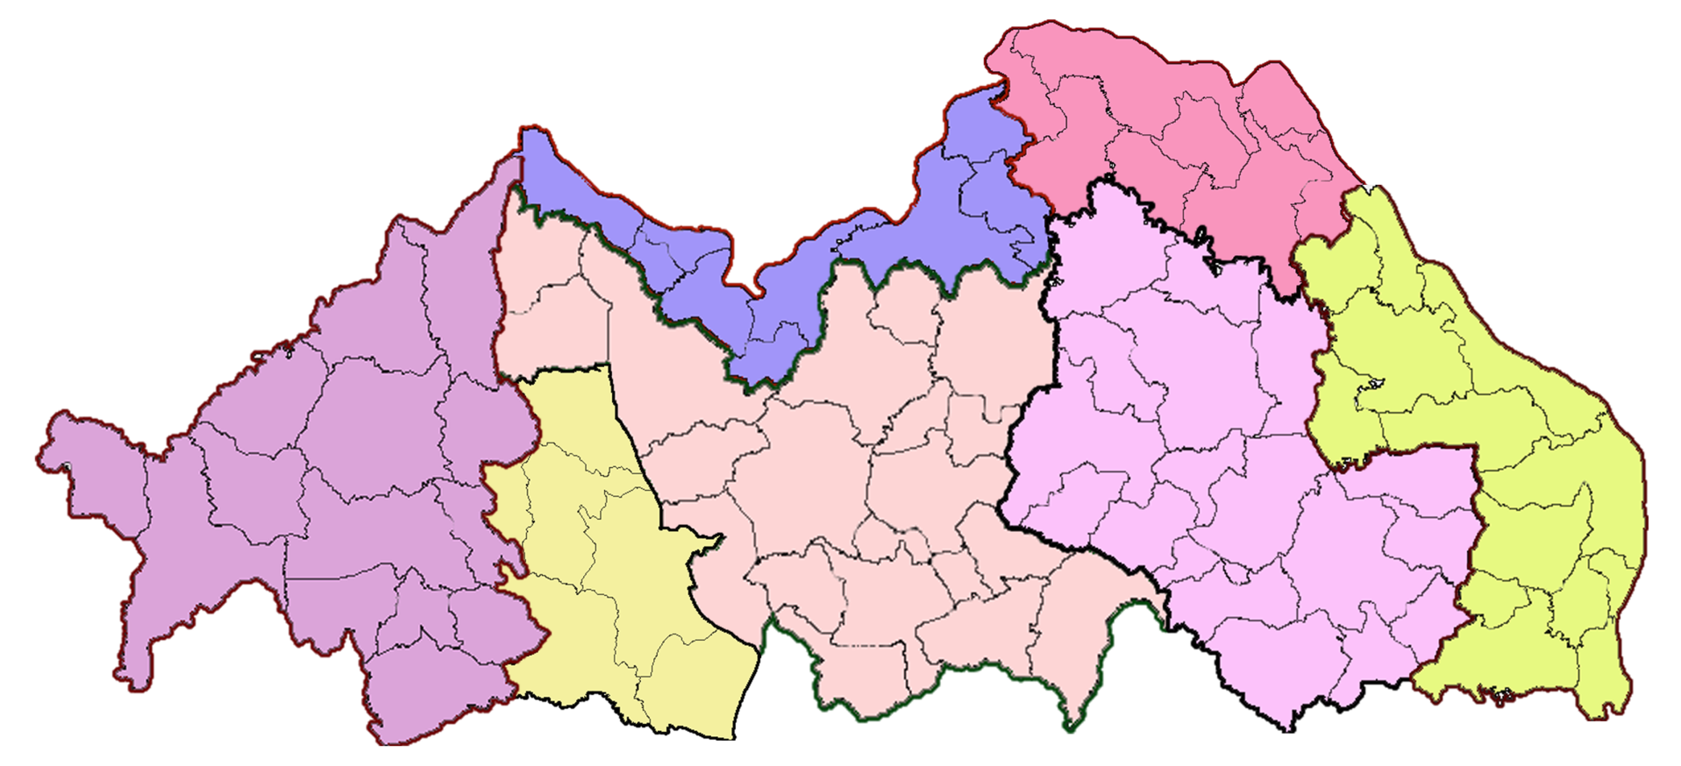
รพ.A, S, M1, M2 เขตสุขภาพที่ 8
A
A 2 แห่ง
รพ.อุดรธานี 1,022 เตียง
รพ.สกลนคร 768 เตียง
S 5 แห่ง
รพท.เลย S 402 เตียง
รพท.นครพนม S 345 เตียง
รพท.หนองบัวลำภู S 303 เตียง
รพท.หนองคาย S 349 เตียง
รพท.บึงกาฬ S 200 เตียง
A=2
S=5
M1=3
M2=5
S
เมือง
บึงกาฬ
S
บุ่งคล้า
รัตนวาปี
ปากคาด
ศรีวิไล
M1
หนองคาย
โซ่พิสัย
พรเจริญ
สังคม
ศรีเชียงใหม่
เฝ้าไร่
เซกา
บึงโขงหลง
M2
นายูง
โพธิ์ตาก
M2
เมือง
โพนพิสัย
บ้านม่วง
บ้านแพง
ปากชม
S
สร้างคอม
คำตากล้า
นาทม
เชียงคาน
น้ำโสม
M2
ท่าบ่อ
บ้านดุง
เจริญศิลป์
อากาศอำนวย
ศรีสงคราม
สระใคร
เพ็ญ
M1
นครพนม
ท่าอุเทน
ท่าลี่
S
เอราวัณ
สุวรรณคูหา
บ้านผือ
พิบูลย์รักษ์
M1
วานรนิวาส
อุดรธานี
นาหว้า
เมือง
ทุ่งฝน
สว่างแดนดิน
โพนสวรรค์
M2 5 แห่ง
รพร.ท่าบ่อ M2 200 เตียง
รพช.บ้านผือ M2 90 เตียง
รพช.หนองหาน M2 110 เตียง
รพร.ธาตุพนม M2 120 เตียง
รพร.ด่านซ้าย M2 60 เตียง
นาแห้ว
เมือง
กุดจับ
M2
พังโคน
S
ภูเรือ
นาวัง
นากลาง
A
สกลนคร
กุสุมาลย์
เมือง
เลย
นาด้วง
หนองบัวลำภู
หนองหาน
ส่องดาว
A
M2
วังสะพุง
ไชยวาน
วาริชภูมิ
พรรณานิคม
โพนนาแก้ว
ปลาปาก
ด่านซ้าย
S
หนองวัวซอ
M1
กู่แก้ว
วังสามหมอ
นิคมน้ำอูน
ภูหลวง
หนองแสง
กุดบาก
เมือง
วังยาง
เรณูนคร
ผาขาว
เมือง
กุมภวาปี
ศรีธาตุ
โคกศีสุพรรณ
M2
ภูกระดึง
ศรีบุเรือง
โนนสัง
โนนสะอาด
ภูพาน
เต่างอย
นาแก
ธาตุพนม
M1 3 แห่ง
รพช.กุมภวาปี M1 180 เตียง
รพร.สว่างแดนดิน M1 320 เตียง
รพช.วานรนิวาส M1 120 เตียง

Slide 41

ระยะทางระหว่าง เครือข่าย รพ.A-M2
A
A =2
S=5
M1=3(1)
M2=5 (3)
เมือง
S
รพ.บึงกาฬ
S
ปากคาด
บึงกาฬ
บุ่งคล้า
146 กม.
รัตนวาปี
ศรีวิไล
M1
หนองคาย
โซ่พิสัย
73 กม.
สังคม
พรเจริญ
M2
เฝ้าไร่
M2
บึงโขงหลง
ศรีเชียงใหม่
รพ.เซกา
M2
นายูง
โพนพิสัย
บ้านม่วง
โพธิ์ตาก
195 กม.
รพร.ท่าบ่อ
เมือง
นาทม
166 กม.
ปากชม
M2
S
75 กม.
คำตากล้า
บ้านแพง
น้ำโสม
26 กม.
สร้างคอม
M1
เชียงคาน
24 กม.
รพ.หนองคาย
เจริญศิลป์
M1
อากาศอำนวย
ศรีสงคราม
M2
สระใคร
เพ็ญ
รพร.บ้านดุง
นครพนม
S
74 กม.
44 กม.
รพ.วานรนิวาส
ท่าอุเทน
ท่าลี่
รพ.บ้านผือ
52 กม.
37 กม.
M1
สุวรรณคูหา
อุดรธานี
ทุ่งฝน
รพ.เลย
เอราวัณ
57 กม.
เมือง
พิบูลย์รักษ์
84 กม.
นาหว้า
โพนสวรรค์
นาแห้ว
84 กม.
เมือง
155 กม.
กุดจับ
M2
43 กม.
รพร.สว่างแดนดิน
87 กม.
S
ภูเรือ
22 กม.
นาวัง
รพ.อุดรธานี
A
37 กม.
สกลนคร
พังโคน
กุสุมาลย์
88 กม.
เลย
นาด้วง
นากลาง
รพ.หนองหาน
A
เมือง
รพ.นครพนม
หนองบัวลำภู
172 กม.
93 กม.
M2
M2
ไชยวาน
ส่องดาว
วาริชภูมิ
พรรณานิคม
โพนนาแก้ว
ปลาปาก
รพ.วังสะพุง
S
46 กม.
36 กม.
นิคมน้ำอูน
รพ.สกลนคร
55 กม.
รพร.ด่านซ้าย
กู่แก้ว
เมือง
หนองแสง
78 กม.
เมือง
ภูหลวง
รพ.หนองบัวลำภู
หนองวัวซอ
วังสามหมอ
กุดบาก
วังยาง
เรณูนคร
หนองหิน
ผาขาว
รพ.กุมภวาปี
โคกศีสุพรรณ
M1
ศรีธาตุ
นาแก
M2
ศรีบุเรือง
โนนสัง
โนนสะอาด
ภูพาน
เต่างอย
ภูกระดึง
ธาตุพนม
ระยะทางจาก ระบบสารสนเทศภูมิศาสตร์เพื่อการบริการ กรมทางหลวง http://dohgis.doh.go.th/dohtotravel/

Slide 42


แผนปรับระดับและขยายเตียง ปี 62
2562 ขอปรับระดับ 5 แห่ง
รพ.บ้านดุง F1 เป็น M2
รพ.เซกา F1 เป็น M2
รพ.หนองหิน F3 เป็น F2
รพ.เฝ้าไร่ F3 เป็น F2
รพ.น้ำโสม F1 เป็น F2
2562 ขอขยายเตียง 10 แห่ง
รพ.กุมภวาปี 180 เป็น 198
รพ.หนองวัวซอ 30 เป็น 45
รพ.นครพนม 345 เป็น 375
รพ.ศรีสงคราม 60 เป็น 75
รพ.เลย 402 เป็น 480
รพ.วังสะพุง 90 เป็น 112
รพ.เชียงคาน 30 เป็น 50
รพ.สุวรรณคูหา 30 เป็น 40
รพ.หนองคาย 349 เป็น 429
รพ.บึงกาฬ 200 เป็น 270

Slide 43
แผนปรับระดับและขยายเตียง ปี 63
2563 ขอขยายเตียง 10 แห่ง
รพ.กุมภวาปี 198 เป็น 240
รพ.วังสามหมอ 40 เป็น 60
รพ.กุดจับ 50 เป็น 60
รพ.นครพนม 375 เป็น 405
รพ.หนองบัวลำภู 303 เป็น 330
รพ.นาวัง 30 เป็น 40
รพ.ท่าบ่อ 200 เป็น 250
รพ.บึงกาฬ 270 เป็น 317
รพ.วานรนิวาส 120 เป็น 180
รพ.อากาศอำนวย 90 เป็น 120
2563 ขอปรับระดับ 1 แห่ง
รพ.วังสะพุง F1 เป็น M2

Slide 44
แผนปรับระดับและขยายเตียง ปี 64
2564 ขอปรับ 1 แห่ง
รพ.เชียงคาน F2 เป็น F1
2564 ขอขยายเตียง 1 แห่ง
รพ.บึงกาฬ 317 เป็น 338

Slide 45
แผนปรับระดับและขยายเตียง ปี 65
2565 ขอปรับระดับ 3 แห่ง
รพ.บ้านดุง M2 เป็น M1
รพ.กู่แก้ว F3 เป็น F2
รพ.ประจักษ์ฯ F3 เป็น F2
2565 ขอขยายเตียง 9 แห่ง
รพ.บ้านดุง 120 เป็น 180
รพ.น้ำโสม 60 เป็น 90
รพ. รพ.กู่แก้ว 10 เป็น 30
รพ.ประจักษ์ฯ 10 เป็น 30
รพ.หนองหาน 110 เป็น 150
รพ.เลย 480 เป็น 522
รพ.วังสะพุง 112 เป็น 120
รพ.หนองบัวลำภู 330 เป็น 350
รพ.บึงกาฬ 338 เป็น 352

Slide 46
ข้อมูลเตียง ICU ปี 2561-2565
รพ. | ควรมี | มีแล้ว | Fill | SP need
รพ.หนองคาย | 35 | 32 | 4(65)
รพ.ท่าบ่อ | 20 | 14 | 0 | ??
รพ.โพนพิสัย | 12 | 0 | 0 | ปี 63
A,S,M1,M2 = 4,589 เตียง (10%=458 เตียง)
มี ICU 300 เตียง = 65.50%
แผน 62-65 เพิ่ม 161 เตียง = 461 เตียง = 100.65%
รพ. | ควรมี | มีแล้ว | Fill | SP need
รพ.เลย | 40 | 36 | 14(65)
รพ.ด่านซ้าย | 6 | 0 | 0 | ปี 62
รพ.วังสะพุง | 9 | 8 | 2(62=1,63=1)
เชียงคาน | 3 | 0 | 2 (65) | ขาด 1
รพ. | ควรมี | มีแล้ว | Fill | SP need
รพ.บึงกาฬ | 20 | 10 | 10(63=6,64=4)
รพ.เซกา | 12 | 4 | 0 | ขาด 8
หนองคาย
บึงกาฬ
รพ. | ควรมี | มีแล้ว | Fill | SP need
รพ.นครพนม | 35 | 18 | 10 (63) | ขาด 7
รพ.ธาตุพนม | 12 | 4 | 0 | ขาด 8
รพ.ศรีสงคราม | 6 | 0 | 4(62) กค.62 | ขาด 2
นครพนม
เลย
อุดรธานี
สกลนคร
หนองบัวลำภู
รพ. | ควรมี | มีแล้ว | Fill | SP need
รพ.สกลนคร | 77 | 54 | 47(61=12,62=19,63=8,64=8)
รพ.สว่างแดนดิน | 32 | 10 | 5(62=2,65=3) | ขาด 17
รพ.วานรนิวาส | 12 | 8 | 0 | ขาด 4
รพ.อากาศอำนวย | 9 | 0 | 0 | 6
รพ.พังโคน | 12 | 0 | ??? (65)
รพ. | ควรมี | มีแล้ว | Fill | SP need
รพ.หนองบัว | 30 | 8 | 0 | 22
รพ.ศรีบุญเรือง | 9 | 0 | 3 | 6
รพ.นากลาง | 6 | 0 | 0 | 6
รพ. | ควรมี | มีแล้ว | Fill | SP need
รพ.อุดรธานี | 102 | 82 | 22 (62=8,63=10,64=4)
รพ.กุมภวาปี | 18 | 8 | 8(62) | ขาด 2
รพ.บ้านดุง | 12 | 0 | 8(64=4,65=4) | ขาด 4
รพ.หนองหาน | 11 | 0 | 12(63=4,64=8(
รพ.บ้านผือ | 9 | 4 | 4(63)
รพ.น้ำโสม | 6 | 0 | 0 | ขาด 6
รพ.เพ็ญ | 12 | 0 | 6(62=4,63=2) | ขาด 5

Slide 47
ข้อมูลเตียง OR ปี 2561-2565
รพ. | ควรมี | มีแล้ว | Fill | SP need
รพ.หนองคาย | 7 | 8 | 4(65)
รพ.ท่าบ่อ | 4 | 4 | 0
รพ.โพนพิสัย | 2 | 3 | 0
A,S,M1,M2 = 4,589 เตียง (50 เตียง : OR 1 เตียง =ควรมี 92 เตียง) มี OR แล้ว 117 เตียง = 142 %
แผน 62-65 เพิ่ม 39 เตียง = 169.56%
รพ. | ควรมี | มีแล้ว | Fill | SP need
รพ.เลย | 10 | 8 | 4(61=2),(65=2)
รพ.ด่านซ้าย | 1 | 2 | 1(63)
รพ.วังสะพุง | 9 | 8 | 2(62=1,63=1)
เชียงคาน | 1 | 1 | 1 (64)
รพ. | ควรมี | มีแล้ว | Fill | SP need
รพ.บึงกาฬ | 4 | 5 | 3(62)
รพ.เซกา | 2 | 2 | 0
หนองคาย
บึงกาฬ
รพ. | ควรมี | มีแล้ว | Fill | SP need
รพ.นครพนม | 8 | 9 | 9 (61)
รพ.ศรีสงคราม | 1 | 2 | 0
นครพนม
เลย
อุดรธานี
สกลนคร
รพ. | ควรมี | มีแล้ว | Fill | SP need
รพ.สกลนคร | 15 | 13 | 2 (ปี ……)
รพ.สว่างแดนดิน | 6 | 5 | 1(62)
รพ.วานรนิวาส | 2 | 3 | 1 (65)
รพ.อากาศอำนวย | 2 | 1 | 1 (ปี ......)
รพ.พังโคน | 1 | 3 | 0
หนองบัวลำภู
รพ. | ควรมี | มีแล้ว | Fill | SP need
รพ.หนองบัว | 6 | 8 | 0
รพ.ศรีบุญเรือง | 2 | 2 | 0
รพ.นากลาง | 1 | 2 | 0
รพ. | ควรมี | มีแล้ว | Fill | SP need
รพ.อุดรธานี | 20 | 20 | 2(63)
รพ.กุมภวาปี | 4 | 4 | 0
รพ.บ้านดุง | 2 | 2 | 3(64=1,65=2)
รพ.หนองหาน | 2 | 2 | 4(64=4)
รพ.บ้านผือ | 2 | 2 | 2(62)
รพ.น้ำโสม | 1 | 1 | 0
รพ.เพ็ญ | 2 | 2 | 0

Slide 48
ข้อมูลเตียง NICU ปี 2561-2565
รพ. | ควรมี | มีแล้ว | Fill | SP need
รพ.หนองคาย | 8 | 8 | 0
รพ.ท่าบ่อ |  | 4 | 0
ปี 61 เกิด 47,215 คน ( 1 Unit:500 LB ควรมี 94 Unit) มีแล้ว NICU 71 (+ Semi NICU 8) =71 Unit = 75.53% ขาด 23Unit
แผน 62-65 เพิ่ม NICU 23 (+ Semi NICU 4) Unit = 94 Unit =100%
รพ. | ควรมี | มีแล้ว | Fill | SP need
รพ.เลย | 12 | 12 | 0
รพ. | ควรมี | มีแล้ว | Fill | SP need
รพ.บึงกาฬ | 8 | 4 | 4(62=4) | ขาด 2
รพ.เซกา | 2 | 2 | 1(62) | 0
หนองคาย
บึงกาฬ
รพ. | ควรมี | มีแล้ว | Fill | SP need
รพ.นครพนม | 8 | 6 | 2(63) | 2
นครพนม
เลย
อุดรธานี
สกลนคร
หนองบัวลำภู
รพ. | ควรมี | มีแล้ว | Fill | SP need
รพ.สกลนคร | 24 | 12 | 4(62)
รพ.สว่างแดนดิน |  | 5 | 0
รพ.วานรนิวาส |  | 2 | 2 (62)
รพ. | ควรมี | มีแล้ว | Fill | SP need
รพ.หนองบัว | 8 | 4 | 2(63) | ขาด 4
รพ. | ควรมี | มีแล้ว | Fill | SP need | Semi-NICU | มีแล้ว | Fill | SP need
รพ.อุดรธานี | 24 | 12 | 0 | ขาด 12 |  | 8 | 4(62) | 0
รพ.กุมภวาปี |  | 0 | 2(62)
รพ.บ้านดุง |  | 0 | 2(62)
รพ.บ้านผือ |  | 0 | 2(62)
รพ.เพ็ญ |  | 0 | 2(63)

Slide 49
ข้อมูลเตียง SNB ปี 2561-2565
รพ. | ควรมี | มีแล้ว | Fill | SP need
รพ.หนองคาย | 16 | 10 | 6(65)
รพ.ท่าบ่อ | 4 | 4 | 0
รพ.โพนพิสัย | - | 2 | 2(63) | ปี 63
1 NICU : SNB 2 เตียง มี NICU 94 x 2 SNB = ต้องการ SNB =188 เตียง ) มีแล้ว 222 เตียง = 118.08 %
แผน 62-65 เพิ่ม 31 เตียง = 253 เตียง = 134.57%
รพ. | ควรมี | มีแล้ว | Fill | SP need
รพ.เลย | 24 | 32 | 0
รพ.ด่านซ้าย | - | 0 | 4(62) | ปี 62
รพ. | ควรมี | มีแล้ว | Fill | SP need
รพ.บึงกาฬ | 26 | 26 | 0
รพ.เซกา | 6 | 8 | 0
หนองคาย
บึงกาฬ
รพ. | ควรมี | มีแล้ว | Fill | SP need
รพ.นครพนม | 20 | 30 | 0
รพ.ธาตุพนม |  | 3 | 0
รพ.ศรีสงคราม |  | 4 | 0
นครพนม
เลย
อุดรธานี
สกลนคร
หนองบัวลำภู
รพ. | ควรมี | มีแล้ว | Fill | SP need
รพ.สกลนคร | 48 | 30
รพ.สว่างแดนดิน |  | 10
รพ.วานรนิวาส | - | 3 | 5 (62)
รพ.อากาศอำนวย | - | 2 | 0
รพ.พังโคน |  | 0 | 2 (65)
รพ. | ควรมี | มีแล้ว | Fill | SP need
รพ.หนองบัว | 16 | 16 | 0
รพ. | ควรมี | มีแล้ว | Fill | SP need
รพ.อุดรธานี | 48 | 30 | 0
รพ.กุมภวาปี | - | 10 | 10(63)
รพ.บ้านดุง | - | 0 | 2(62)
รพ.บ้านผือ | - | 2 | 0

Slide 50
ข้อมูลเตียง STROKE UNIT ปี 2561-2565
รพ. | ควรมี | มีแล้ว | Fill | SP need
รพ.หนองคาย | 4 | 0 | 4(63)
A,S มี Stroke Unit ควรมี 72 เตียง มีแล้ว 68 เตียง = 94.44%
แผน 63-64 เพิ่ม S หนองคาย 4(63) , บึงกาฬ 4(64) = 76 เตียง = 105.55%
รพ. | ควรมี | มีแล้ว | Fill | SP need
รพ.เลย | 12 | 8 | 0
รพ. | ควรมี | มีแล้ว | Fill | SP need
รพ.บึงกาฬ | 4 | 0 | 4(64)
บึงกาฬ
หนองคาย
รพ. | ควรมี | มีแล้ว | Fill | SP need
รพ.นครพนม | 6 | 8 | 0
นครพนม
เลย
อุดรธานี
สกลนคร
รพ. | ควรมี | มีแล้ว | Fill | SP need
รพ.สกลนคร | 16 | 24 | 0
รพ.สว่างแดนดิน | 4 | 6 | 0
หนองบัวลำภู
รพ. | ควรมี | มีแล้ว | Fill | SP need
รพ.อุดรธานี | 16 | 16 | 0
รพ. | ควรมี | มีแล้ว | Fill | SP need
รพ.หนองบัวลำภู | 6 | 6 | 0

Slide 51

ภาพรวมการจัดตั้ง Stroke Unit รายจังหวัด
จังหวัด | ระดับ | จำนวนผู้ป่วยStroke ปี 59 | Stroke Unit
 |  |  | ควรมี | มีแล้ว | Planning เตียง/ปี
อุดรธานี | A | 1,546 | 16 | 16 | Fill
สกลนคร | A | 1,509 | 16 | 24 | +8
รพ.ร สว่างแดนดิน | M1 | 366 | 4 | 6 | +2
นครพนม | S | 493 | 6 | 8 | +2
เลย | S | 1,147 | 12 | 8 | - 4
หนองคาย | S | 728 | 8 | Corner | ปี63
หนองบัวลำภู | S | 593 | 6 | 6 | Fill
บึงกาฬ | S | 234 | 4 | ดูแลรวมในอายุรกรรม | ปี64
รวมเขต 8 |  |  | 72 | 68 | -4
ที่มา : จำนวนผู้ป่วย Stroke รายจังหวัด จากร่อง stroke
หมายเหตุ จำนวนเตียง SU = จำนวนผู้ป่วย X วันนอนเฉลี่ย ( 4วัน)
365

Slide 52
ข้อมูลเตียง CCU / Burn Unit ปี 2561-2565
•CCU มีแล้ว = 8 เตียง แผน 62-65 เพิ่ม ……… เตียง
•Burn Unit มีแล้ว = 6 เตียง แผน 62-65 เพิ่ม …… เตียง
อุดรธานี
สกลนคร
Burn Unit
รพ. | ควรมี | มีแล้ว | Fill | SP need
รพ.อุดรธานี | - | 6 | 0
รพ.สกลนคร | - | 0 | 2 | 63
CCU
รพ. | ควรมี | มีแล้ว | Fill | SP need
รพ.อุดรธานี | - | 8 | 0
รพ.สกลนคร | - | 10 | 0

Slide 53
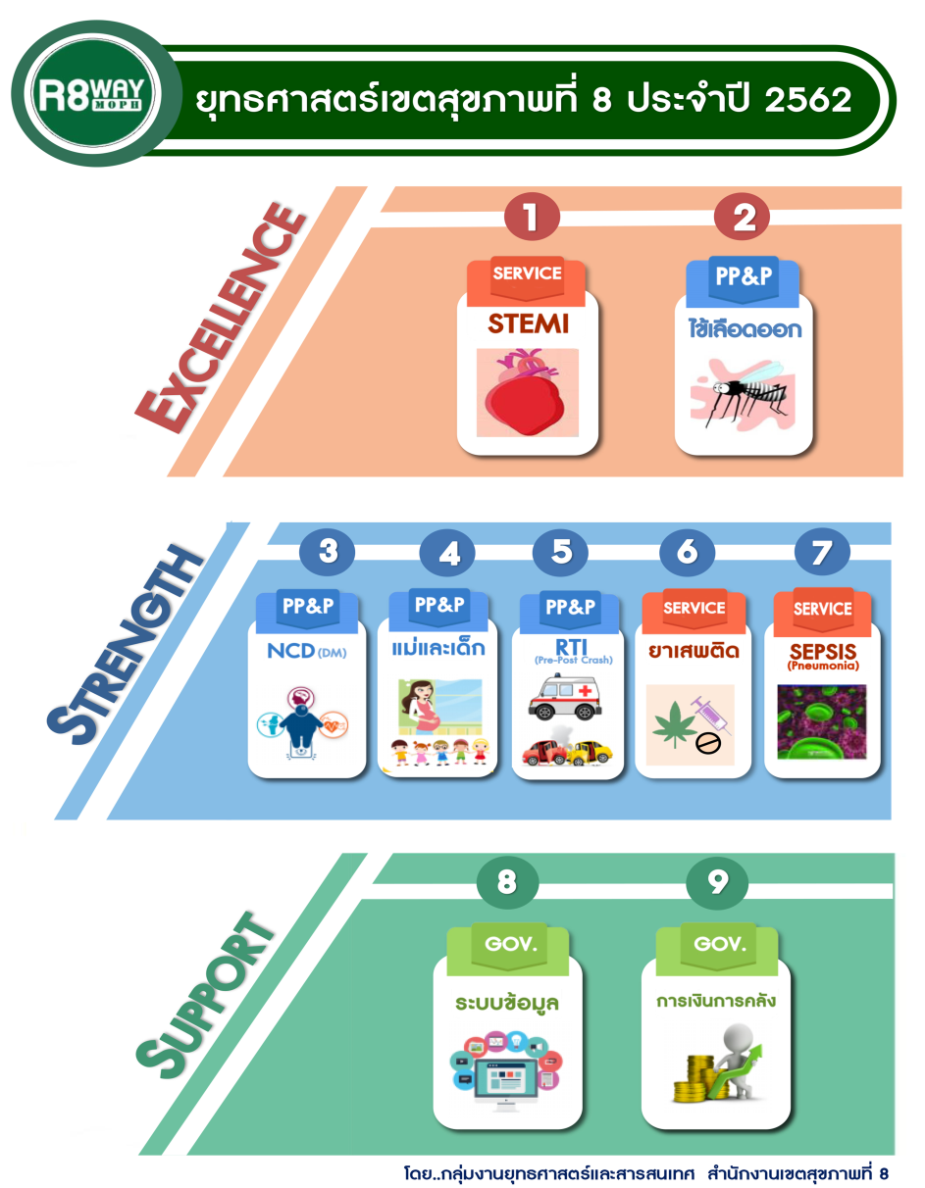
ยุทธศาสตร์เขตสุขภาพที่ 8 ปี 2562

Slide 54

Focal point Service plan ปี 2562
no. | SP กระทรวง |  | no. | SP เขต |  | no. | สนับสนุน
 | สาขา | Focal Point |  | สาขา | Focal Point |  | สาขา | Focal Point
1 | สาขาโรคหัวใจ | รพศ.อุดรธานี | 1 | Road Traffic Injury | สสจ.อุดรธานี | 1 | วัสดุ | สสจ.อุดรธานี
2 | สาขาอุบัติเหตุและฉุกเฉิน | รพศ.อุดรธานี |  | (RTI) |  |  | วิทยาศาสตร์
3 | สาขาศัลยกรรม/One day surgery | รพศ.อุดรธานี | 2 | วัยเรียน วัยรุ่น | สสจ.อุดรธานี |  | การแพทย์
4 | สาขาอายุรกรรม / Sepsis | รพศ.อุดรธานี | 3 | สาขาส่งต่อ | รพศ.อุดรธานี
5 | สาขาออร์โธปิดิกส์ | รพศ.อุดรธานี
6 | สาขาการรับบริจาคและการปลูกถ่ายอวัยวะ | รพศ.อุดรธานี
7 | สาขาการดูแลแบบประคับประคอง | รพศ.อุดรธานี
8 | สาขาการดูแลระยะเปลี่ยนผ่านผู้ป่วยกึ่งเฉียบพลัน | รพศ.อุดรธานี
9 | สาขาแม่และเด็ก | สสจ.อุดรธานี
อุดรธานี

Slide 55

Focal point Service plan ปี 2562
no. | SP กระทรวง |  | no. | SP เขต |  | no. | สนับสนุน
 | สาขา | Focal Point |  | สาขา | Focal Point |  | สาขา | Focal Point
1 | สาขาทารกแรกเกิด | รพศ.สกลนคร | 1 | พัฒนาการเด็ก | สสจ.สกลนคร | 1 | ซื้อยาร่วม | รพ.สกลนคร
2 | Stroke ( สาขาย่อย NCD1) | รพศ.สกลนคร | 2 | Hospital Accreditation (HA) | สสจ.สกลนคร
3 | พยาธิใบไม้ในตับและมะเร็งท่อน้ำดี (สาขาย่อยCA1 ) | สสจ.สกลนคร | 3 | Green &Clean Hospital | สสจ.สกลนคร
4 | สาขาการแพทย์แผนไทยและการแพทย์ผสมผสาน | สสจ.สกลนคร | 4 | เครือข่ายสุขภาพภาคประชาชน | สสจ.สกลนคร
สกลนคร

Slide 56

Focal point Service plan ปี 2562
no. | SP กระทรวง |  | no. | SP เขต |  | no. | สนับสนุน
 | สาขา | Focal Point |  | สาขา | Focal Point |  | สาขา | Focal Point
1 | COPD & Asthma (สาขาย่อย NCD 2) | รพ.นครพนม | 1 | Long Term Care (LTC) | รพ.นครพนม
 |  |  | 2 | TB & HIV | สสจ.นครพนม
 |  |  | 3 | ไข้เลือดออก | สสจ.นครพนม
 |  |  | 4 | สุขภาพพระภิกษุสงฆ์ | สสจ.นครพนม
นครพนม

Slide 57

Focal point Service plan ปี 2562
no. | SP กระทรวง |  | no. | SP เขต |  | no. | สนับสนุน
 | สาขา | Focal Point |  | สาขา | Focal Point |  | สาขา | Focal Point
1 | สาขาไต | รพ.หนองคาย | 1 | บริการเพิ่มพิเศษ Convenient Healthcare (CHC) | รพ.หนองคาย
2 | สาขาโรคไม่ติดต่อ (สาขาลหลักNCD) | สสจ.หนองคาย | 2 | วัยทำงาน | สสจ.หนองคาย
3 | สาขาการพัฒนาระบบบริการเพื่อใช้ยาอย่างสมเหตุผล (RDU) | รพ.หนองคาย
หนองคาย

Slide 58

Focal point Service plan ปี 2562
no. | SP กระทรวง |  | no. | SP เขต |  | no. | สนับสนุน
 | สาขา | Focal Point |  | สาขา | Focal Point |  | สาขา | Focal Point
1 | สาขาตา | รพ.หนองบัวลำภู | 1 | ผู้สูงอายุ | สสจ.หนองบัว | 1 | วัสดุทันตกรรม | สสจ.หนองบัวลำภู
2 | สาขาโรคมะเร็ง (สาขาหลัก CA) | รพ.หนองบัวลำภู | 2 | คบส & Food Safety | สสจ.หนองบัวลำภู
3 | สาขาสุขภาพช่องปาก | สสจ.หนองบัวลำภู
หนองบัวลำภู

Slide 59


Focal point Service plan ปี 2562
no. | SP กระทรวง |  | no. | SP เขต |  | no. | สนับสนุน
 | สาขา | Focal Point |  | สาขา | Focal Point |  | สาขา | Focal Point
1 | สาขาสุขภาพจิตและจิตเวช | สสจ.เลย |  |  |  | 1 | วัสดุการแพทย์ & x-ray | สสจ.เลย
2 | สาขายาเสพติด | สสจ.เลย
บึงกาฬ
ไม่เป็น Focal point
ในปี 62
เลย

Slide 60
แผนพัฒนา SP ปี 2562
เขตสุขภาพที่ 8
12 มิถุนายน 2562

Slide 61
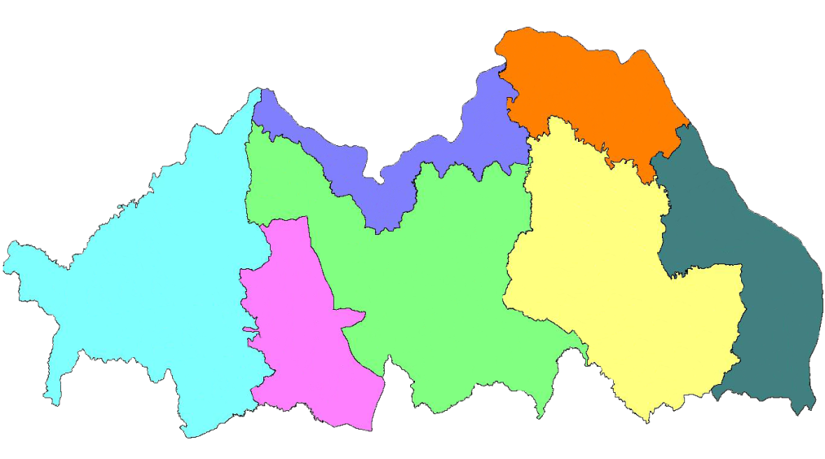


ทิศทาง นโยบาย การพัฒนาระบบบริการสุขภาพ สาขาโรคหัวใจ เขตสุขภาพที่ 8
รพ. สกลนคร
Level 1 ปี 63-64
บึงกาฬ
Excellence Center
Level 1+ ปี 70
หนองคาย
นครพนม
• ผ่าตัดหัวใจเด็ก
• เป็นสถาบันหลักฝึกอบรม
• มีการจัดการสารสนเทศ
• มีผลงานวิจัย
เลย
อุดรธานี
สกลนคร
หนองบัวลำภู
• รักษาโรคหัวใจเด็ก
• ผ่าตัดหัวใจเด็ก
• ตรวจรักษากระแสไฟฟ้าหัวใจ
• เป็นแม่ข่ายและศูนย์รับผู้ป่วยซับซ้อน
• เป็นสถาบันหลักฝึกอบรมทุกสาขา
• มีผลงานวิจัยระดับชาติ/นานาชาติ
• มีห้องพิเศษผู้ป่วยโรคหัวใจ
รับรอง PNC ทั้งเขต ปึ 65
ปี 62 สกลนคร เลย
ปี 63 Re-accreditation อุดรธานี
ปี 64 หนองคาย เลย
ปี 65 หนองบัวลำภู บึงกาฬ

Slide 62
แผนพัฒนาระบบบริการสุขภาพสาขาโรคหัวใจ เขตสุขภาพที่ 8
SD H1 | ให้ยาละลายลิ่มเลือด (STEMI) A-F2
SD H2 | ผ่าตัดหัวใจ A
SD H3 | ขยายหลอดเลือดหัวใจ (PPCI) A
SD H4 | Warfarin clinic A-F2
SD H5 | HF clinic A,S
Open heart surgery เป้าหมาย A 2 แห่ง =100% (ปี 61)
Warfarin clinic เป้าหมาย A-F2 =100% (ปี 60)
HF clinic เป้าหมาย A,S = 100% (ปี 64)
STEMI/NSTEMI | HF clinic
เลย | ปี 59
หนองบัวฯ | ปี 60
นครพนม | ปี 62
หนองคาย | ปี 63
บึงกาฬ | ปี 64
STEMI/NSTEMI ( ปี 57)
Open heart surgery ( ปี 56)
Warfarin clinic (ปี 56)
HF clinic (ปี 58)
รักษาโรคหัวใจเด็ก (ปี 63)
EP ปี 65
STEMI/NSTEMI ( ปี 62)
Cath lab (ปี 60)
Open heart surgery ( ปี 61)
Warfarin clinic (ปี 60)
HF clinic (ปี 57)
EP ปี 61
CCU รพ.อุดรธานี 8 เตียง
รพ.สกลนคร 10 เตียง

Slide 63
ทิศทาง นโยบาย การพัฒนาระบบบริการสุขภาพ สาขาทารกแรกเกิดเขตสุขภาพที่ 8
SD N1 บริการ Cooling System รพ.ระดับ A ปี 62
SD N3 บริการรักษาผู้ป่วยทารกที่มีปัญหาศัลยกรรมทุกชนิด รพ.ระดับ A ปี 60
SD N4 บริการรักษาผุ้ป่วยทารกที่มีภาวะความดันเลือดปอดสูงแต่กำเนิด (Persistent Pulmonary Hypertension of the Neonates,PPHN) A,S
Excellence Center Level 1+
อุดรธานี (ปี 65) สกลนคร (ปี 67)
Notes:
SD N4 บริการรักษาผุ้ป่วยทารกที่มีภาวะความดันเลือดปอดสูงแต่กำเนิด (Persistent Pulmonary Hypertension of the Neonates,PPHN) A,S

Slide 64
แผนพัฒนาระบบบริการสุขภาพสาขาทารกแรกเกิดเขตสุขภาพที่ 8
SD N2 บริการ NICU
รพ.ระดับ A,S,M1M2
ปี 61 เกิด 47,215 คน ( 1 Unit:500 LB ควรมี 94 Unit) มีแล้ว NICU 71 (+ Semi NICU 8) = 75.53% ขาด 23 Unit แผน 62-65 เพิ่ม NICU 23 (+ Semi NICU 4) = 97 Unit =100%
รพ. | ควรมี | มีแล้ว | Fill | SP need
รพ.บึงกาฬ | 8 | 4 | 4(63-64) | ขาด 2
รพ.เซกา | 2 | 2 | 1(62) | 0
รพ. | ควรมี | มีแล้ว | Fill
รพ.หนองคาย | 8 | 8 | 0
รพ.ท่าบ่อ |  | 4 | 0
รพ. | ควรมี | มีแล้ว | Fill | SP need
รพ.นครพนม | 8 | 6 | 2(63) | 2
รพ. | ควรมี | มีแล้ว | Fill
รพ.เลย | 12 | 12 | 0
รพ. | ควรมี | มีแล้ว | Fill | SP need | Semi NICU
 |  |  |  |  | มีแล้ว | Fill
รพ.อุดรธานี | 24 | 12 | 0 | ขาด 12 | 8 | 4(62)
รพ.กุมภวาปี |  | 0 | 2(62)
รพ.บ้านดุง |  | 0 | 2(62)
รพ.บ้านผือ |  | 0 | 2(62)
รพ.เพ็ญ |  | 0 | 2(63)
รพ. | ควรมี | มีแล้ว | Fill | SP need
รพ.หนองบัว | 8 | 4 | 2(63) | ขาด 4
รพ. | ควรมี | มีแล้ว | Fill
รพ.สกลนคร | 24 | 12 | 4(62)
รพ.สว่างฯ |  | 5
รพ.วานรนิวาส |  | 2 | 2 (62)
Notes:
เตียง NICU ตามแผนภายในปี 2563 สามารถปิด GAP ได้ หากไม่ได้เป็นไปตามเป้า สามารถขยายเป็นปีถัดไปได้ จังหวัดที่ควรเพิ่มให้ได้คือ จังหวัดบึงกาฬ เนื่องจากระยะทางไกล มีผลต่อคุณภาพชีวิตของทารก ปัญหาของจังหวัดบึงกาฬคือจำนวนกุมารแพทย์

Slide 65
แผนพัฒนาระบบบริการสุขภาพสาขาทารกแรกเกิดเขตสุขภาพที่ 8
SNB 2 เตียง :1 NICU มี NICU 94 x 2 SNB =188 เตียง มีแล้ว 222 เตียง (118.08 %) แผน 62-65 เพิ่ม 31เตียง =253 เตียง (134.57%)
บึงกาฬ
รพ. | ควรมี | มีแล้ว | Fill
รพ.บึงกาฬ | 26 | 26 | 0
รพ.เซกา | 6 | 8 | 0
รพ. | ควรมี | มีแล้ว | Fill
รพ.หนองคาย | 16 | 10 | 6(65)
รพ.ท่าบ่อ | 4 | 4 | 0
รพ.โพนพิสัย | - | 2 | 2(63)
หนองคาย
นครพนม
เลย
สกลนคร
หนองบัวลำภู
อุดรธานี
รพ. | ควรมี | มีแล้ว | Fill
รพ.นครพนม | 20 | 30 | 0
รพ.ธาตุพนม |  | 3 | 0
รพ.ศรีสงคราม |  | 4 | 0
รพ. | ควรมี | มีแล้ว | Fill
รพ.เลย | 24 | 32 | 0
รพ.ด่านซ้าย | - | 0 | 4(62)
รพ. | ควรมี | มีแล้ว | Fill
รพ.สกลนคร | 48 | 30
รพ.สว่างฯ |  | 10
รพ.วานรนิวาส | - | 3 | 5 (62)
รพ.อากาศฯ | - | 2 | 0
รพ.พังโคน |  | 0 | 2 (65)
รพ. | ควรมี | มีแล้ว | Fill
รพ.อุดรธานี | 48 | 30 | 0
รพ.กุมภวาปี | - | 10 | 10(63)
รพ.บ้านดุง | - | 0 | 2(62)
รพ.บ้านผือ | - | 2 | 0
รพ. | ควรมี | มีแล้ว | Fill
รพ.หนองบัว | 16 | 16 | 0
Notes:
เตียง SNB ครบตามเกณฑ์ แผนเพิ่มในโรงพยาบาลที่มีกุมารแพทย์ เนื่องจากต้องการรองรับผู้ป่วยจาก NICU เพื่อให้เตียง NICU รับผู้ป่วยอื่นๆได้ และเพื่อให้ผู้ป่วยทารกได้รับการรักษาใกล้บ้าน

Slide 66
แผนพัฒนาระบบบริการสุขภาพสาขารับบริจาคและปลูกถ่ายอวัยวะ เขตสุขภาพที่ 8
Tr1 Organ & Tissue donor center A ,S + M1 รพ.สว่างแดนดิน (รพ.อุดรธานี ปี 50)
บึงกาฬ
Excellence Center
รพ.อุดรธานี Level 1 (ปี 67)
หนองคาย
นครพนม
Tr2 Kidney transplant center A (ปี 2556) =Organ retrieval team (kidney)
เลย
หนองบัวลำภู
สกลนคร
อุดรธานี
รพ.สกลนคร Level 2 (ปี 67)
Plan Liver or Bone marrow transplant center
Organ & Tissue donor center
Plan Corneal transplant center
Tr3 Corneal transplant center A (ปี 2538)

Slide 67
แผนพัฒนาระบบบริการสุขภาพสาขาโรคมะเร็ง เขตสุขภาพที่ 8
SD C2 บริการรังสีรักษา รพ.ระดับ A :รพ.มะเร็งอุดรธานี, รพ.สกลนคร
Excellence Center
รพ.สกลนคร Level 1+
ปี 2563












Isolator รวม 12 เครื่อง
ยกเว้น รพ.กุมภวาปี
 SD C1 บริการเคมีบำบัด +ผ่าตัด ระดับ A,S,M1
A,S ทุกแห่ง + รพ.มะเร็งอุดรธานี
M1 (สว่างแดนดิน, วานรนิวาส ,กุมภวาปี)
M2 (ท่าบ่อ)
Biosafety cabinet รวม 2 เครื่อง รพ.อุดรธานี และ รพ.สกลนคร

Slide 68
แผนพัฒนาระบบบริการสุขภาพสาขา ECS เขตสุขภาพที่ 8
Excellence center
รพ.อุดรธานี level 1 ปี 67
SD T2 บริการ Multiple injury รพ.ระดับ A,S ผลงาน ครบ 7 จังหวัด
SD T5 บริการช่องทางด่วน Fast track ผู้ป่วยอุบัติเหตุและฉุกเฉิน จาก ER ไปยัง OR รพ.ระดับ A,S
ผลงาน ดำเนินการได้ใน รพ.ระดับ A,S ครบทุกจังหวัด
SD T1 บริการผ่าตัดสมองในผู้ป่วยบาดเจ็บ รพ.ระดับ A,S
ผลงาน อุดรธานี, สกลนคร, เลย ,หนองคาย
แผน บึงกาฬ (62) , หนองบัว (65) และ นครพนม (67)
SD T3 ป้องกันและควบคุมจุดเสี่ยงต่ออุบัติเหตุทางถนน สสจ. สสอ.
ผลงานดำเนินการในระดับ A,S,M,F
ผลงาน ครบ 7 จังหวัด
SD T7 TEA Unit A,S,M1
2 เตียง
6 เตียง
SD T4 บริการห้อง ER คุณภาพ
ผลงาน ดำเนินการได้ใน รพ.ระดับ A,S,M 1M2
SD T6 Burn Unit รพ.สกลนคร ปี 63 A
Notes:
ประธาน SP ถามจังหวัด ในการดำเนินงานตาม SD T1 T2 T3 T4 T5 T6 T7 ผลการดำเนินงานเป็นอย่างไร มี GAP อะไร ปัญหาอุปสรรค ??

Slide 69
แผนพัฒนาระบบบริการสุขภาพสาขาจักษุ เขตสุขภาพที่ 8
SD E1 บริการผู้ป่วยผ่าตัด Blinding cataract
A,S ,M,F2 รพ.พระอาจารย์ฝั้นฯ (ปิด GAP)
SD E2 บริการคัดกรองเบาหวานขึ้นตา DR
A,S ,M1 (ปิด GAP)
SD E3 บริการดูแลรักษาผู้ป่วยที่มีปัญหาจอประสาทตา Laser AMD A ,S
Retina Center รพ.อุดรธานี ปี 2564
SD E4 บริการ Laser ROP สำหรับทารกแรกเกิด A,S (ปี 2561)
SD E5 ให้บริการแก้ไขปัญหาสายตาในเด็กนักเรียน A,S ,M1
SD E6 บริการCorneal transplant A,S
SD E7 บริการต้อหิน A,S ,M1
คัดกรองโรคตาในเรือนจำ
อุดรธานี หนองบัวฯ ปี 2561
สกลนคร หนองคาย ปี 2562
ปี 2562
พัฒนา Seamless เขต 8 โดยไม่ต้องมีใบส่งตัว ใน case ต้อกระจก
ที่ต้องผ่าตัดต้อเนื้อและท่อน้ำตาอุดตันก่อน

Slide 70
…
KT
HD
CKD
CAPD
แผนพัฒนาระบบบริการสุขภาพสาขาไต เขตสุขภาพที่ 8
SD K1 บริการคลินิกชะลอไตเสื่อม (CKD Clinic)ระดับ A,S,M,F1-3 (ปิด GAP)
Palliative care
อบรมสหสาขาวิชาชีพ
SD K2 บริการฟอกเลือดด้วยเครื่องไตเทียม รพ.ระดับ A,S,M1,M2 (ปิด GAP)
SD K3 บริการล้างไตทางช่องท้อง (CAPD) ใน รพ.ระดับ A,S M1,M2
ผลงานดำเนินการได้ใน รพ.ระดับ A,S ,M1,M2
Node CAPD
อุดรธานี กุมภวาปี บ้านผือ หนองหาน
สกลนคร สว่างแดนดิน วานรนิวาส
นครพนม ศรีสงคราม
หนองคาย ท่าบ่อ โพนพิสัย
บึงกาฬ เซกา
เลย ยังไม่มี Node CAPD (ปี......)
หนองบัวลำภู ยังไม่มี Node CAPD (ปี.....)
HD | ควรมี | มีแล้ว
อุดรธานี | 128 | 158
สกลนคร | 112 | 135
นครพนม | 56 | 80
เลย | 56 | 44
หนองคาย | 40 | 79
หนองบัว | 30 | 32
บึงกาฬ | 32 | 37
รวม | 454 | 565
KT center/Donor center
รพ.อุดรธานี ปี 2556

Slide 71
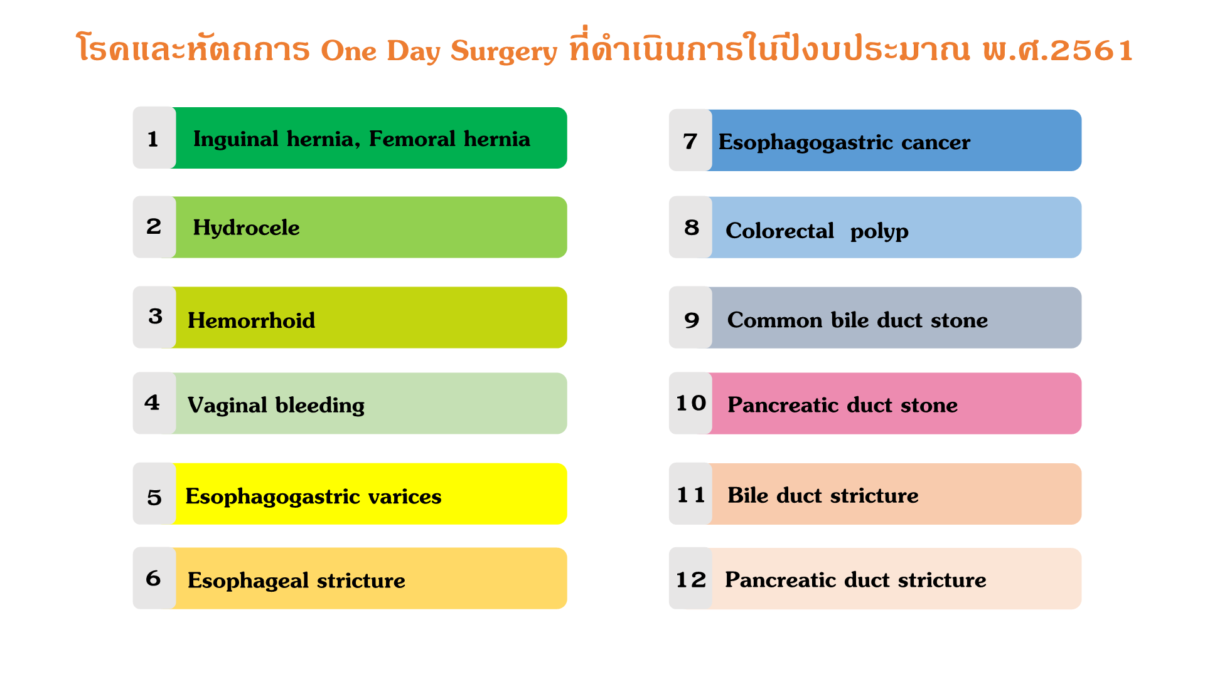
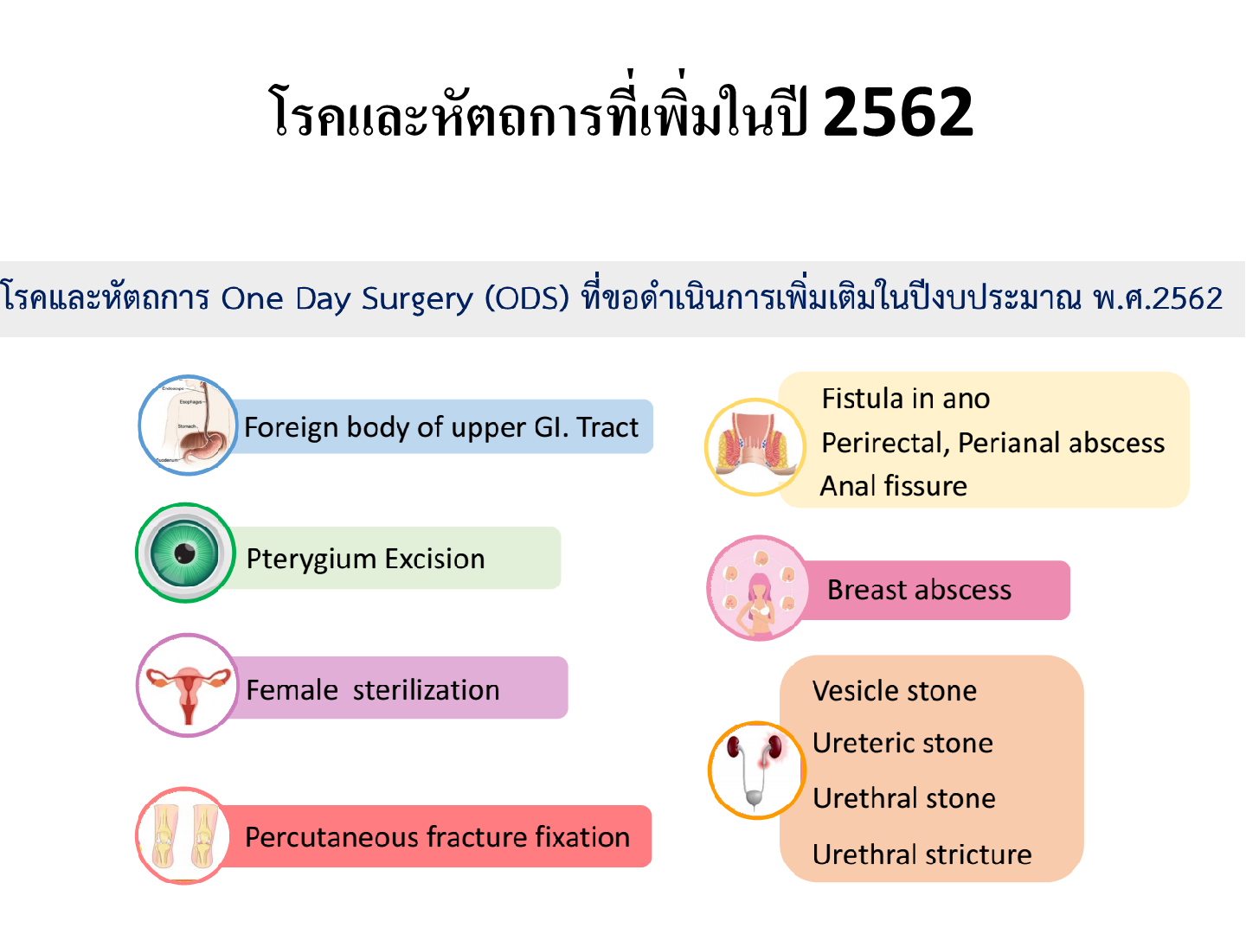
แผนพัฒนาระบบบริการสุขภาพสาขาศัลยกรรม เขตสุขภาพที่ 8
 SD ให้บริการผ่าตัด One Day Surgery: ODS) ในรพ.ระดับ A,S,M1,M2,F1
กลุ่มโรคและหัตถการ
S | M1 | F1
รพ.อุดรธานี |  | เพ็ญ
รพ.สกลนคร | สว่างฯ วานรฯ
รพ.นครพนม |  | ศรีสงคราม
รพ.เลย
รพ.หนองคาย
รพ.หนองบัวฯ |  | ศรีบุญเรือง
รพ.บึงกาฬ |  | เซกา
เป้าหมาย รพ.ระดับA,S,M1,M2,F1 100%
ในปี 2565

Slide 72
แผนพัฒนาระบบบริการสุขภาพสาขาศัลยกรรม เขตสุขภาพที่ 8
SD Sur1 การรักษาพยาบาลผู้ป่วยไส้ติ่งอักเสบ (Acute appendicitis) A,S,M1,M2,F1
SD Sur2 ผู้ป่วยปวดท้องเฉียบพลัน 5 ภาวะ (Acute abdomen) A,S,M1
เมือง
S
บึงกาฬ
ปากคาด
บุ่งคล้า
รัตนวาปี
ศรีวิไล
หนองคาย
โซ่พิสัย
พรเจริญ
สังคม
ศรีเชียงใหม่
เฝ้าไร่
บึงโขงหลง
เซกา
นายูง
โพธิ์ตาก
เมือง
โพนพิสัย
บ้านม่วง
บ้านแพง
ปากชม
M2
S
คำตากล้า
นาทม
SD Sur3 การบริการ Limb ischemia (Acute & Chronic) A,S,M1,M2
เชียงคาน
สร้างคอม
น้ำโสม
M2
บ้านดุง
เจริญศิลป์
M1
อากาศอำนวย
ศรีสงคราม
สระใคร
เพ็ญ
นครพนม
ท่าอุเทน
ท่าลี่
S
เอราวัณ
สุวรรณคูหา
บ้านผือ
พิบูลย์รักษ์
M1
วานรนิวาส
อุดรธานี
นาหว้า
เมือง
ทุ่งฝน
โพนสวรรค์
นาแห้ว
เมือง
กุดจับ
M2
สว่างแดนดิน
พังโคน
S
ภูเรือ
นาวัง
นากลาง
A
สกลนคร
กุสุมาลย์
เมือง
เลย
นาด้วง
หนองบัวลำภู
หนองหาน
ส่องดาว
A
M2
วังสะพุง
ไชยวาน
วาริชภูมิ
พรรณานิคม
โพนนาแก้ว
ปลาปาก
S
หนองวัวซอ
M1
กู่แก้ว
นิคมน้ำอูน
ด่านซ้าย
ภูหลวง
หนองแสง
วังสามหมอ
กุดบาก
เมือง
วังยาง
เรณูนคร
ผาขาว
เมือง
กุมภวาปี
ศรีธาตุ
โคกศีสุพรรณ
ศรีบุเรือง
ภูพาน
เต่างอย
นาแก
M2
ภูกระดึง
โนนสัง
โนนสะอาด
ธาตุพนม

Slide 73
ข้อมูลเตียง OR ปี 2561-2565
A,S,M1,M2 = 4,589 เตียง (50 เตียง : OR 1 เตียง =ควรมี 92 เตียง) มี OR แล้ว 117 เตียง = 142 %
แผน 62-65 เพิ่ม 39 เตียง = 169.56%
รพ. | ควรมี | มีแล้ว | Fill
รพ.เลย | 10 | 8 | 4(61=2),(65=2)
รพ.ด่านซ้าย | 1 | 2 | 1(63)
รพ.วังสะพุง | 9 | 8 | 2(62=1,63=1)
เชียงคาน | 1 | 1 | 1 (64)
รพ. | ควรมี | มีแล้ว | Fill
รพ.หนองคาย | 7 | 8 | 4(65)
รพ.ท่าบ่อ | 4 | 4 | 0
รพ.โพนพิสัย | 2 | 3 | 0
รพ. | ควรมี | มีแล้ว | Fill
รพ.บึงกาฬ | 4 | 5 | 3(62)
รพ.เซกา | 2 | 2 | 0
หนองคาย
บึงกาฬ
นครพนม
เลย
อุดรธานี
รพ. | ควรมี | มีแล้ว | Fill
รพ.นครพนม | 8 | 9 | 9 (61)
รพ.ศรีสงคราม | 1 | 2 | 0
สกลนคร
หนองบัวลำภู
รพ. | ควรมี | มีแล้ว | Fill
รพ.อุดรธานี | 20 | 20 | 2(63)
รพ.กุมภวาปี | 4 | 4 | 0
รพ.บ้านดุง | 2 | 2 | 3(64=1,65=2)
รพ.หนองหาน | 2 | 2 | 4(64=4)
รพ.บ้านผือ | 2 | 2 | 2(62)
รพ.น้ำโสม | 1 | 1 | 0
รพ.เพ็ญ | 2 | 2 | 0
รพ. | ควรมี | มีแล้ว | Fill
รพ.สกลนคร | 15 | 13 | 2 (ปี …)
รพ.สว่างแดนดิน | 6 | 5 | 1(62)
รพ.วานรนิวาส | 2 | 3 | 1 (65)
รพ.อากาศอำนวย | 2 | 1 | 1 (ปี .....)
รพ.พังโคน | 1 | 3 | 0
รพ. | ควรมี | มีแล้ว | Fill
รพ.หนองบัว | 6 | 8 | 0
รพ.ศรีบุญเรือง | 2 | 2 | 0
รพ.นากลาง | 1 | 2 | 0
Notes:
: ข้อมูล OR ตามที่ จังหวัดขอมา ใน รพ. A,S,M1,M2 มี 117 เตียง =142% แผน 62-65 เพิ่ม 39 เตียง = 169.56%มากเกินไปหรือไม่???? ควรลดจำนวนใน รพ. ระดับใด เพิ่มในระดับใด คกก.SP ระดับเขต /ผู้บริหารเห็นควรว่าอย่างไร

Slide 74
แผนพัฒนาระบบบริการสุขภาพสาขาแพทย์แผนไทย เขตสุขภาพที่ 8
SD A1 บริการคลินิกการแพทย์แผนไทยที่แผนกผู้ป่วยนอกของรพ.ภาครัฐ (OPD คู่ขนาน) รพ.ระดับ A,S,M1,M2,F 1,F2,F3
SD A2บริการคลินิกการแพทย์แผนไทยฯ แบบครบวงจร (การให้บริการรักษาโรคทั่วไป และเฉพาะโรคไมเกรน ข้อเข่าสื่อม อัมพฤกษ์ อัมพาต และภูมิแพ้ทางเดินหายใจส่วนต้น) รพ.ระดับ A,S,M,1
โรงพยาบาลการแพทย์แผนไทยต้นแบบ
รพ.นครพนม (S)
รพ.สว่างฯ (M1)
รพ.ห้วยเกิ้ง (F3)
รพ.สว่างฯ
รพ.นครพนม
รพ.ห้วยเกิ้ง


เมืองสมุนไพร สกลนคร, อุดรธานี
โรงงานผลิตยาสมุนไพรที่ได้มาตรฐาน GMP
รพ.พระ อ.ฝั้นฯ (F2) รพ.เรณูนคร (F2)
รพ.ห้วยเกิ้ง (F3)

Slide 75

แผนพัฒนาระบบบริการสุขภาพสาขา Orthopedics เขตสุขภาพที่ 8
SD OT1 บริการดูแลรักษาผู้ป่วยที่มีกระดูกหักไม่ซับซ้อน (non displace fracture) ในรพ.ระดับ A,S,M,F
SD OT2 Fast track for open long bone fracture รพ. A,S ,M1 ปี 2564
SD OT3 Fast track fracture around the hip
รพ.ระดับ A,S,M ดำเนินการใน รพ.อุดรธานี เลย หนองคาย หนองบัวฯ บึงกาฬ แล้ว รพ.สกลนคร รพ.นครพนม ภายในปี 2564
SD OT4 Spinal Unit รพ.ระดับ A รพ.อุดรธานี (ปี45) รพ.สกลนคร (ปี 64)
SD OT5 บริการผ่าตัดแบบ Complex Pelvic Fracture รพ.ระดับ A ในปี 2562 ระดับ S ภายในปี 2564
Re fracture Prevention Team รพ.ระดับ A อุดรธานี ,สกลนคร (ปี 62) ระดับ S ภายในปี 2564

Slide 76
แผนพัฒนาระบบบริการสุขภาพสาขา Orthopedics เขตสุขภาพที่ 8
SD S5 บริการดูแลรักษาผู้ป่วยกระดูกหักแบบไม่คลื่อน (non displace fracture) ในรพ.ระดับ A,S,M,F
Fast track for open long bone fracture รพ. A,S ,M1 ปี 2564
Fast track fracture around the hip
รพ.ระดับ A,S,M ดำเนินการใน รพ.อุดรธานี เลย หนองคาย หนองบัวฯ บึงกาฬ แล้ว รพ.สกลนคร รพ.นครพนม ภายในปี 2564
Spinal Unit รพ.ระดับ A รพ.อุดรธานี (ปี45) รพ.สกลนคร (ปี 64)
Re fracture Prevention Team รพ.ระดับ A
ระดับ A รพ.อุดรธานี ,สกลนคร (ปี 62)
ระดับ S ภายในปี 2564
บริการผ่าตัดแบบ Complex Acetabular Fracture รพ.ระดับ A ในปี 2562 ระดับ S ภายในปี 2564

Slide 77
แผนพัฒนาระบบบริการสุขภาพสาขาโรคติดเชื้อ เขตสุขภาพที่ 8
รพ. | ควรมี | มีแล้ว | Fill | SP need
รพ.หนองคาย | 35 | 32 | 4(65)
รพ.ท่าบ่อ | 20 | 14 | 0 | ขาด 6
รพ.โพนพิสัย | 12 | 0 | 0 | ปี 63
A,S,M1,M2 = 4,589 เตียง (10%=458 เตียง)
มี ICU 300 เตียง = 65.50%
แผน 62-65 เพิ่ม 161 เตียง = 461 เตียง = 100.65%
รพ. | ควรมี | มีแล้ว | Fill | SP need
รพ.เลย | 40 | 36 | 14(65)
รพ.ด่านซ้าย | 6 | 0 | 0 | ปี 62
รพ.วังสะพุง | 9 | 8 | 2(62=1,63=1)
เชียงคาน | 3 | 0 | 2 (65) | ขาด 1
รพ. | ควรมี | มีแล้ว | Fill | SP need
รพ.บึงกาฬ | 20 | 10 | 10(63=6,64=4)
รพ.เซกา | 12 | 4 | 0 | ขาด 8
หนองคาย
บึงกาฬ
รพ. | ควรมี | มีแล้ว | Fill | SP need
รพ.นครพนม | 35 | 18 | 10 (63) | ขาด 7
รพ.ธาตุพนม | 12 | 4 | 0 | ขาด 8
รพ.ศรีสงคราม | 6 | 0 | 4(62) กค.62 | ขาด 2
Node ICU
นครพนม
เลย
อุดรธานี
สกลนคร
หนองบัวลำภู
รพ. | ควรมี | มีแล้ว | Fill | SP need
รพ.สกลนคร | 77 | 54 | 47(61=12,62=19,63=8,64=8)
รพ.สว่างแดนดิน | 32 | 10 | 5(62=2,65=3) | ขาด 17
รพ.วานรนิวาส | 12 | 8 | 0 | ขาด 4
รพ.อากาศอำนวย | 9 | 0 | 0 | 6
รพ.พังโคน | 12 | 0 | ??? (65)
รพ. | ควรมี | มีแล้ว | Fill | SP need
รพ.หนองบัว | 30 | 8 | 0 | 22
รพ.ศรีบุญเรือง | 9 | 0 | 3 | 6
รพ.นากลาง | 6 | 0 | 0 | 6
รพ. | ควรมี | มีแล้ว | Fill | SP need
รพ.อุดรธานี | 102 | 82 | 22 (62=8,63=10,64=4)
รพ.กุมภวาปี | 18 | 8 | 8(62) | ขาด 2
รพ.บ้านดุง | 12 | 0 | 8(64=4,65=4) | ขาด 4
รพ.หนองหาน | 11 | 0 | 12(63=4,64=8(
รพ.บ้านผือ | 9 | 4 | 4(63)
รพ.น้ำโสม | 6 | 0 | 0 | ขาด 6
รพ.เพ็ญ | 12 | 0 | 6(62=4,63=2) | ขาด 5
SD MED1 บริการดูแลรักษาผู้ป่วยติดเชื้อ (Sepsis) A,S ,M,M2,F1,F2,F3

Slide 78

SD D3 บริการคลินิก COPD ในรพ.ระดับ A,S,M,F
แผนพัฒนาระบบบริการสุขภาพสาขา COPD เขตสุขภาพที่ 8
Mapping spirometer
บึงกาฬ 6
บึงกาฬ = 6 เครื่อง
รพ.บึงกาฬ
รพ.เซกา
รพ.โซ่พิสัย
รพ.บึงโขงหลง
รพ.ปากคาด
รพ.ศรีวิไล
ขาด 1 รพ.
อุดรธานี = 11 เครื่อง
รพ.อุดรธานี
รพ.กุมภวาปี
รพ.บ้านผือ
รพ.หนองหาน
รพ.เพ็ญ (ชำรุด)
รพ.บ้านดุง
รพ.นายูง
รพ.น้ำโสม
รพ.วังสามหมอ
รพ.ศรีธาตุ
รพ.หนองแสง
รพ.หนองวัวซอ
ขาด 10 รพ.
หนองคาย 4
หนองคาย = 4 เครื่อง
รพ.หนองคาย
รพร.ท่าบ่อ
รพ.ศรีเชียงใหม่
รพ.โพนพิสัย
ขาด 5 รพ.
เลย 4
อุดรธานี11
สกลนคร 3
นครพนม 3
หนองบัว 5
หนองบัวลำภู = 5 เครื่อง
รพ.หนองบัวลำภู
รพ.ศรีบุญเรือง
รพ.โนนสัง
รพ.สุวรรณคูหา รพ.นาวัง
ขาด 1 รพ.
เลย = 4 เครื่อง
รพ.เลย
รพ.ด่านซ้าย
รพ.วังสะพุง
รพ.เอราวัณ
ขาด 7 รพ.
สกลนคร = 3 เครื่อง
รพ.สกลนคร
รพ.วานรนิวาส (ให้ รพร.สว่างฯยืม)
รพ.อากาศอำนวย
ขาด 14 รพ.
นครพนม = 3 เครื่อง-
รพ.นครพนม
รพ.ธาตุพนม
รพ.โพนสวรรค์
ขาด 8 รพ.

Slide 79
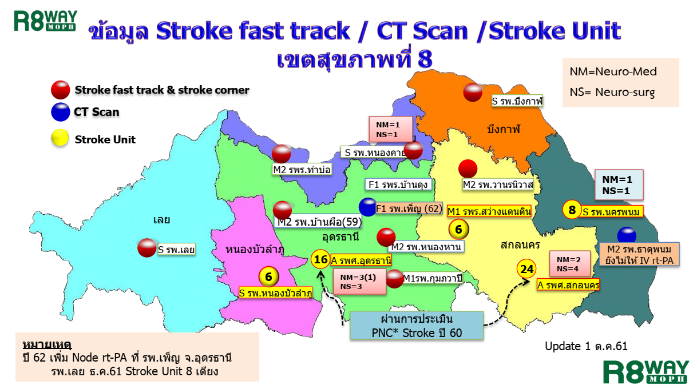
แผนพัฒนาระบบบริการสุขภาพสาขา STROKE เขตสุขภาพที่ 8
SD D1 บริการ Stroke Unit ในรพ.ระดับ A,S,M
ปี 62 เพิ่ม Node rt-PA ที่ รพ.เพ็ญ จ.อุดรธานี รพ.เลย ธค.61 Stroke unit 8 เตียง

Slide 80
SD D3 บริการคลินิก COPD ในรพ.ระดับ A,S,M1,M2,F1-3
แผนพัฒนาระบบบริการสุขภาพสาขา COPD เขตสุขภาพที่ 8
Mapping spirometer
หนองคาย = 4 เครื่อง
ขาด 5 รพ.
บึงกาฬ = 7 เครื่อง
ขาด 1 รพ.
บึงกาฬ 7
หนองคาย 4
เลย 8
นครพนม = 4 เครื่อง-
ขาด 8 รพ.
อุดรธานี11
สกลนคร 3
นครพนม 4
เลย = 8 เครื่อง
ขาด 7 รพ.
หนองบัว 5
หนองบัวลำภู = 5 เครื่อง
ขาด 1 รพ.
สกลนคร = 3 เครื่อง
ขาด 14 รพ.
อุดรธานี = 11 เครื่อง
ขาด 10 รพ.

Slide 81
ข้อมูลเตียง STROKE UNIT ปี 2561-2565
SD D1บริการหน่วยโรคหลอดเลือดสมอง (Stroke Unit) A,S ควรมี Stroke Unit 72 เตียง มีแล้ว 68 เตียง = 94.44% แผน 63-64 เพิ่ม S หนองคาย 4 (63) , บึงกาฬ 4 (64) = 76 เตียง = 105.55%
รพ. | ควรมี | มีแล้ว | Fill
รพ.เลย | 12 | 8 | 0
รพ. | ควรมี | มีแล้ว | Fill
รพ.หนองคาย | 8 | 0 | 4(63)
บึงกาฬ
หนองคาย
รพ. | ควรมี | มีแล้ว | Fill
รพ.บึงกาฬ | 4 | 0 | 4(64)
นครพนม
เลย
อุดรธานี
สกลนคร
รพ. | ควรมี | มีแล้ว | Fill
รพ.นครพนม | 6 | 8 | 0
หนองบัวลำภู
รพ. | ควรมี | มีแล้ว | Fill
รพ.สกลนคร | 16 | 24 | 0
รพ.สว่างแดนดิน | 4 | 6 | 0
รพ. | ควรมี | มีแล้ว | Fill
รพ.หนองบัว | 6 | 6 | 0
รพ. | ควรมี | มีแล้ว | Fill
รพ.อุดรธานี | 16 | 16 | 0
SD D4 การจัดหน่วยบริการดูแลผู้ป่วยโรคหลอดเลือดสมองภายหลังการรักษา
(Post Rehabilitation Unit ) M1,M2
Notes:
A,S มี Stroke Unit มีแล้ว 68 เตียง = 94.44%
แผน 63-64 เพิ่ม S หนองคาย 4(63) , บึงกาฬ 4(64) = 76 เตียง = 105.55% เพียงพอหรือไม่ จังหวัดพร้อมหรือไม่ ถ้าไม่พร้อมจะขยายไปปีไหน (สามารถขยายได้ถึงปี 68)

Slide 82
แผนพัฒนาระบบบริการสุขภาพสาขา Intermediate care เขตสุขภาพที่ 8
SD D4 การจัดหน่วยบริการดูแลผู้ป่วย (Post Rehabilitation Unit) ใน รพ.ระดับ A,S,M
ผลงานปี 2562 รพ.ระดับ A = 44 เตียง (รพ.อุดรธานี 20 เตียง ,รพ.สกลนคร 24 เตียง)
ระดับ S = 22 เตียง (รพ.นครพนม 8 เตียง ,รพ.หนองบัวฯ 8 เตียง , รพ.เลย 2 เตียง ,รพ.หนองคาย 2 เตียง, รพ.บึงกาฬ 2 เตียง)
ระดับ M = 12 แห่ง เปิด 9 แห่ง รวม 22 เตียง , ระดับ F = 70 แห่ง เปิด 55 แห่ง รวม 118 เตียง
Node Post Rehabilitation Unit
อุดรธานี รพ.อุดรธานี, รพ.หนองหาน, รพ.บ้านผือ, รพ.กุดจับ
สกลนคร รพ.สกลนคร, รพร.สว่างแดนดิน
นครพนม รพ.นครพนม, รพ.ท่าอุเทน
เลย รพ.เลย, รพ.วังสะพุง, รพ.ด่านซ้าย
หนองคาย รพ.หนองคาย. รพ.รัตนวาปี, รพ.สระใคร
หนองบัวลำภู รพ.หนองบัวลำภู, รพ.นากลาง, รพ.ศรีบุญเรือง
บึงกาฬ รพ.บึงกาฬ, รพ.เซกา
รพ.ห้วยเกิ้ง พัฒนาเป็น รพ.IMC
รพ.????

Slide 83
ข้อมูลเตียง IMC ปี 2561-2565
รพ. | ควรมี | มีแล้ว | Fill | SP need
รพ.หนองคาย | - | 0 | 0
รพ.ท่าบ่อ | - | 0 | 0
A,S,M1,M2,F1,F2
มีแล้ว……….. เตียง = …………….%
แผน 62-65 เพิ่ม ……… เตียง = ………%
รพ. | ควรมี | มีแล้ว | Fill | SP need
รพ.เลย
รพ.ด่านซ้าย
รพ.วังสะพุง
เชียงคาน
รพ. | ควรมี | มีแล้ว | Fill | SP need
รพ.บึงกาฬ | -
รพ.เซกา | - | 2 | 0
หนองคาย
บึงกาฬ
รพ. | ควรมี | มีแล้ว | Fill | SP need
รพ.นครพนม
รพ.ศรีสงคราม
นครพนม
เลย
อุดรธานี
สกลนคร
หนองบัวลำภู
รพ. | ควรมี | มีแล้ว | Fill | SP need
รพ.สกลนคร |  | 24
รพ.สว่างแดนดิน |  | 6
รพ.วานรนิวาส | - | 2 | 0
รพ.อากาศอำนวย | - | 0 | 4 (63)
รพ. | ควรมี | มีแล้ว | Fill | SP need
รพ.หนองบัว | - | - | 0
รพ.ศรีบุญเรือง | - | 0 | 3 (……)
รพ.สุวรรณคูหา | - | 0 | 2(……..)
รพ.นาวัง | - | 0 | 5 (……..)
รพ. | ควรมี | มีแล้ว | Fill | SP need
รพ.อุดรธานี | - | 20 | 0
รพ.กุมภวาปี | - | 0 | 2(62)
รพ.บ้านดุง | - | 0 | 2(62)
รพ.หนองหาน | - | 0 | 2(62)
รพ.บ้านผือ | - | 0 | 2(62)
รพ.น้ำโสม | - | 0 | 2(62)
รพ.เพ็ญ | - | 0 | 2(62)
รพ. | ควรมี | มีแล้ว | Fill | SP need
รพ.น้ำโสม | - | 0 | 2(62)
รพ.กุดจับ | - | 0 | 2(62)
รพ.วังสามหมอ | - | 0 | 2(62)
รพ.หนองวัวซอ | - | 0 | 2(62)
รพ.กู่แก้ว | - | 0 | 2(62)
รพ.ประจักษ์ศิลปาคม | - | 0 | 2(62)

Slide 84
แผนพัฒนาระบบบริการสุขภาพ สาขาสุขภาพจิตและจิตเวช&ยาเสพติด เขตสุขภาพที่ 8
รพจ.เลย รพจ.นครพนม
รพ. | ปี | รพ. | ปี
อุดรธานี |  | ธาตุพนม
สกลนคร |  | เพ็ญ
นครพนม |  | บ้านดุง
เลย |  | น้ำโสม
หนองคาย |  | พังโคน
หนองบัว |  | บ้านม่วง
บึงกาฬ |  | อากาศ
กุมภวาปี |  | ศรีสงคราม
สว่างฯ |  | วังสะพุง
วานรฯ |  | โพนพิสัย
ด่านซ้าย |  | นากลาง
บ้านผือ |  | ศรีบุญเรือง
หนองหาน |  | เซกา
ท่าบ่อ
SD M1 บริการผู้ป่วยในจิตเวชและยาเสพติดฉุกเฉิน (Acute care) ในรพ.ระดับ A,S
SD M3 บริการคลินิกผู้ป่วยนอกยาเสพติดคุณภาพ (HA) รพ.ระดับ A,S,M,F
Hot line คุณภาพ
1323 ลดการฆ่าตัวตาย
62
63
บริการจิตเวชในเรือนจำ 3 ด/ครั้ง
เลย หนองบัว อุดรธานี หนองคาย
ยา 6 กลุ่ม 32 รายการ
ในรพ.ระดับ A,S,M,F
(29 รพ.ที่ยังไม่สำรวจ)
เครื่องกระตุ้นไฟฟ้า ECT2 เครื่อง
(รพจ.) /หนองบัว เปิดบริการปี 64
ร้อยละ ……
ร้อยละ …….
ร้อยละ ……..
ร้อยละ ……
ร้อยละ …….
ร้อยละ 100
เครื่องมือกระตุ้นพัฒนาการ รพ.ระดับ A-F ครบแล้ว 88 แห่ง
SD M2 บริการผู้ป่วยนอกจิตเวชเด็ก รพ.ระดับ A,S,M
ผลงาน ดำเนินการได้ใน รพ.ระดับ A,S,M1 M2 ,F1

Slide 85
แผนพัฒนาระบบบริการสุขภาพ สาขาสุขภาพจิตและจิตเวช เขตสุขภาพที่ 8
รพจ.เลย รพจ.นครพนม
SD M3 ระบบการดูแลผู้ป่วยจิตเภท A,S,M,M2,F1,F2,F3
SD M1 บริการคลินิกสังคมจิตใจสำหรับผู้มีความเสี่ยงในการฆ่าตัวตาย A,S,M,M2,F1,F2,F3
62
63
SD M2 บริการผู้ป่วยนอกจิตเวชเด็ก (ADHD)
A,S,M,M2,F1,F2,F3
SD M4 บริการผู้ป่วยจิตเวชฉุกเฉิน (Acute Care) A,S,M1

Slide 86
แผนพัฒนาระบบบริการสุขภาพ สาขายาเสพติด เขตสุขภาพที่ 8
SD DR1 การค้นหาผู้เสพ A,S,M1,M2,F1,F2,F3,P1-3
SD DR2 จำนวนผู้ป่วยกลุ่มเสี่ยง A,S,M,M2,F1,F2,F3 ,P1-3
SD DR3 การคัดกรอง A,S,M,M2,F1,F2,F3,P1-3
SD DR4 การบำบัดรักษาฟื้นฟู OPD A,S,M,M2,F1,F2,F3,P1-3
SD DR5 การติดตามหลังการบำบัด 1 ปี A,S,M,M2,F1,F2,F3,P1-3
SD DR6 การตรวจคัดกรองยาเสพติดทางห้องปฏิบัติการ A,S,M,F
SD DR7 ตรวจพิสูจน์ยาเสพติดในปัสสาสะในขั้นการตรวจยืนยัน A,S
SD DR8 การรักษาวิธี Harm Reduction A,S,M1,M2,F1-3

Slide 87
แผนพัฒนาระบบบริการสุขภาพ สาขา Palliative Care เขตสุขภาพที่ 8
SD P2 บริการดูแลผู้ป่วย Palliative care ในรพ.ระดับ A,S,M,F1-3,รพสต.
ไม่มี Node นครพนม
หนองบัวลำภู บึงกาฬ
Node Opioid ท่าบ่อ โพนพิสัย
Node Opioid วังสะพุง เชียงคาน ด่านซ้าย
Node Opioid กุมภวาปี บ้านผือ เพ็ญ หนองหาน
Node Opioid สว่างแดนดิน
รายการยา Node Opioid
 Morphine 2 mg/ml syrup และ/หรือMO IR 10mg tab
MST 10 mg tab
MST 30 mg tab
MO inj
Fentanyl patch
เข้าถึงยา กลุ่ม Opioid ปึ 62-67
100% A,S
80% M1,M2
60% F1,F2,F3

Slide 88
แผนพัฒนาระบบบริการสุขภาพ สาขา Palliative Care เขตสุขภาพที่ 8
เครื่องมือ | A ,S |  | M1M2 |  | F1-3
 | ควรมี | มีแล้ว | ควรมี | มีแล้ว | ควรมี | มีแล้ว
Syringe driver | 30 /20 |  | 10 |  | 3
Oxygen generator | 30 /20 |  | 10 |  | 3
Alpha bed | 30 /20 |  | 10 |  | 3

Slide 89
แผนพัฒนาระบบบริการสุขภาพ สาขาสุขภาพช่องปาก เขตสุขภาพที่ 8
SD O1 บริการสุขภาพช่องปากที่มีคุณภาพในรพสต. ศสม.
ผลงาน ดำเนินการได้ใน รพสต. ศสม. (ปิด GAP)
SD O2 บริการดูแลรักษาโรคทันตกรรมเฉพาะทาง ในรพ.ระดับ A,S,M1,M2,F1
รพ. อุดรธานี รพ.หนองคาย รพ.ท่าบ่อ
SD O3 ศูนย์เชี่ยวชาญมะเร็งช่องปากรพ.อุดรธานี
(1แห่งต่อเขต ) (ปี 2564)
ศูนย์เชี่ยวชาญผู้สูงอายุ รพ.อุดรธานี

Slide 90
แผนพัฒนาระบบบริการสุขภาพ สาขา Long Term Care เขตสุขภาพที่ 8
ศูนย์เครื่องมือ COC คุณภาพ
รพ.ระดับ A-M2
เพิ่มศักยภาพ CM / CG
M,F,รพสต.
เข้าถึงบริการ ดูแลผู้ป่วย LTC
ทุกกลุ่มโรคทุกกลุ่มวัย
เพิ่ม % การดูแล
ผ่านกองทุนตำบล LTC
M,F,รพสต.
IT Support :
Program LTC on Cloud :
มิถุนายน 2562

Slide 91
แผนพัฒนาระบบบริการสุขภาพ สาขา NCDs เขตสุขภาพที่ 8
Primary Prevention
Health literacy ประชาชนทุกกลุ่มวัย
 ควบคุมน้ำหนัก
 ควบคุมรอบเอว
 ควบคุม BMI
 วัดความดันโลหิต
 โทษของควันบุหรี่
 ผลของสุรา
Health promotion
 สร้างกระแส การออกกำลังกาย
 พฤติกรรมการกิน
 การจัดการความเครียด
SD D2 บริการคลินิก NCD ในรพ.ระดับ A,S,M,F
เพิ่ม % คลินิก NCD Plus คุณภาพ ในรพ.ระดับ A,S,M1,M2,F1-F3
บุคลากรสาธารณสุข Leadership for Change
กลุ่มเสี่ยง
กลุ่มป่วย
•บุคลากรสาธารณสุข
•กลุ่มเสี่ยง
•กลุ่มป่วย
•วัยเรียน วัยรุ่น วัยทำงาน วัยสูงอายุ

Slide 92
แผนพัฒนาระบบบริการสุขภาพ สาขา NCDs เขตสุขภาพที่ 8
Primary Prevention
Health literacy ประชาชนทุกกลุ่มวัย
 ควบคุมน้ำหนัก
 ควบคุมรอบเอว
 ควบคุม BMI
 วัดความดันโลหิต
 โทษของควันบุหรี่
 ผลของสุรา
Health promotion
 สร้างกระแส การออกกำลังกาย
 พฤติกรรมการกิน
 การจัดการความเครียด
SD D2 บริการคลินิก NCD ในรพ.ระดับ A,S,M,F
เพิ่ม % คลินิก NCD Plus คุณภาพ ในรพ.ระดับ A,S,M1,M2,F1-F3
บุคลากรสาธารณสุข Leadership for Change
กลุ่มเสี่ยง
กลุ่มป่วย
•บุคลากรสาธารณสุข
•กลุ่มเสี่ยง
•กลุ่มป่วย
•วัยเรียน วัยรุ่น วัยทำงาน วัยสูงอายุ

Slide 93
แผนพัฒนาระบบบริการสุขภาพ สาขาแม่และเด็ก เขตสุขภาพที่ 8
เป้าหมาย
มารดา ตาย ลดลง
ทารกตายปริกำเนิดลดลง
รับรอง PNC ทั้งเขต ปี 67
Primary Prevention
Health literacy
•วัยเรียน วัยรุ่น
 ความรู้การป้องกันการตั้งครรภ์
 วัคซีน
 ค้นหาโรคประจำตัว
•แม่ตั้งครรภ์ (ANC คุณภาพ)
 อาการผิดปกติ
 อาหาร
 การปฏิบัติตัว
 ประวัติโรคประจำตัว
•สมรรถนะบุคลากร +ประสบการณ์
(จำนวนคลอดต่อเดือน)
ANC คุณภาพ รพ. A-S ,รพสต.
LR คุณภาพ รพ.ระดับ A-F
(ไม่ทำคลอดใน รพ.ที่มี Case คลอด <………รายต่อเดือน)
PP คุณภาพ รพ. A-F ,รพสต.
พัฒนาระบบส่งต่อ Fast track รพ. A-F
ระบบ Consult 24 ชม.

Slide 94
แผนพัฒนาระบบบริการสุขภาพ สาขาแม่และเด็ก เขตสุขภาพที่ 8
SD MCH 1 บริการผู้ป่วยที่ได้รับการผ่าตัดหลังคลอด
SD MCH 2 บริการมารดาตกเลือดหลังคลอด
SD MCH 3 บริการดูแลรักษาผู้ป่วยเด็กที่ใช้เครื่องช่วยหายใจ

Slide 95
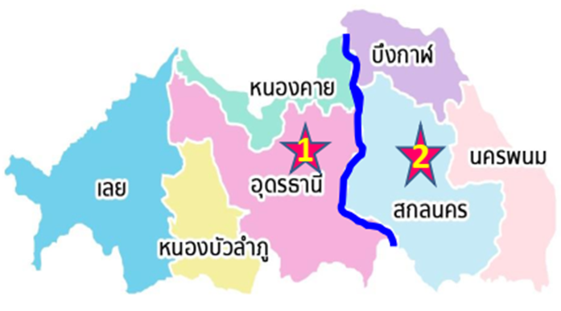
แผนพัฒนาระบบบริการสุขภาพ สาขาแม่และเด็ก เขตสุขภาพที่ 8
ค้นหากลุ่มเสี่ยงหญิงวัยเจริญพันธุ์
Primary Prevention
Health literacy
•วัยเรียน วัยรุ่น
 ความรู้การป้องกันการตั้งครรภ์
 วัคซีน
 ค้นหาโรคประจำตัว
•แม่ตั้งครรภ์ (ANC คุณภาพ) ค้นหาความเสี่ยง
 อาการผิดปกติ
 อาหาร
 การปฏิบัติตัว
 ประวัติโรคประจำตัว
Sharing Human & Training
•สมรรถนะ บุคลากร +ฝึกประสบการณ์ LR 10 วัน/คน/ปี (จำนวนคลอดต่อเดือน)
•ซ้อมแผนฉุกเฉิน ในชุมชน+รพสต.+รพ.
เป้าหมาย
มารดาตาย ลดลง
ทารกตาย
ปริกำเนิดลดลง
ผ่านรับรอง PNC
MCH ทั้งเขต
ภายในปี 67
พัฒนาบริการคุณภาพ
ANC คุณภาพ รพ. A,S,M,F ,รพสต.
Risk group care รพ. A,S,M,F,รพสต.
LR คุณภาพ รพ.ระดับ A, S, M, F
(พิจารณาครรภ์เสี่ยงสูงควรคลอด ในรพ.ที่มีสูติแพทย์ใช้ระบบส่งต่อรพ.ที่มีศักยภาพสูงกว่า)
PP คุณภาพ รพ. A, S, M, F ,รพสต.
ระบบส่งต่อคุณภาพ Fast track รพ. A, S, M, F
ระบบปรึกษาโดยสูติแพทย์ 24 ชม.
Zoning โซน 1 อุดรธานี หนองคาย หนองบัวลำภู เลย
โซน 2 สกลนคร นครพนม บึงกาฬ
พัฒนาระบบโปรแกรมฐานข้อมูล
ผ่านระบบ ANC Dashboard Monitor
case High risk pregnancy

Slide 96
แผนพัฒนาระบบบริการสุขภาพ สาขาผู้สูงอายุ เขตสุขภาพที่ 8
74,642 คน 14.30%
QOL ดีขึ้น
95,956 คน 14.99%
49,413 คน 11.61%
ส่งเสริมสุขภาพผู้สูงอายุ
95,745คน 13.47%
ติดสังคม ติดบ้าน
140,223 คน 12.24%
คลินิกผู้สูงอายุ คุณภาพ รพ A-F
208,421คน 13.23%
70293 คน 13.37%
DM HT Fall Dementia
เพิ่ม% Care plan ในการดูแลผู้สูงอายุผ่าน ตำบล Long Term Care
ติดเตียง

Slide 97
Service Plan สาขาปฐมภูมิ
คณะทำงาน
Service Plan เขต
19 สาขา
จัดทำแผน
/ถ่ายทอดแผน
Service Plan ระดับปฐมภูมิ
P1 บริการส่งเสริม ป้องกันและฟื้นฟูสุขภาพ ร่วมกับท้องถิ่น สสอ.
สสจ./รพศ. รพท.
รับนโยบาย /ถ่ายทอดแผน
Service Plan
ระดับปฐมภูมิ
สู่ระดับอำเภอ /ตำบล
รพ.สต./ PCU/ PCC
ขับเคลื่อนแผน
Service Plan ปฐมภูมิ
Monitoring
Monitoring
ประธาน CUP
Monitoring
CSO เขต
CSO จังหวัด
รพสต.ติดดาว /PCC คุณภาพ
P2 บริการดูแลผู้สูงอายุ ผู้พิการ PC และเด็กพัฒนาการช้า ศสม.,รพ.สต.,สสช.

Slide 98
ทิศทาง นโยบาย สาขา RDU -AMR เขตสุขภาพที่ 8
RDU1 รพ.ส่งเสริมการใช้ยาอย่างสมเหตุผล (RDU Hospital) A,S,M1,M2,F1,F2,F3
RDU2 มีการใช้ยาปฏิชีวนะอย่างรับผิดชอบ (Responsible Use of Antibiotics-RUA) A,S,M1,M2,F1-3,P1-3

Slide 99
ทิศทาง นโยบาย สาขา RDU -AMR เขตสุขภาพที่ 8
RDU1 รพ.ส่งเสริมการใช้ยาอย่างสมเหตุผล (RDU Hospital)
A,S,M1,M2,F1,F2,F3
แผน 63-67 RDU ขั้น 3 80 % 64 แห่ง
ปี 63 RDU ขั้น 2 80 % 64 แห่ง
ปี 64-67* RDU ขั้น 3 80% 64 แห่ง
โดยทุกจังหวัดดำเนินการตามแผน
*100% (9)
*100% (8)
*80% (11)
*80% (10)
*80% (14)
*100% (6)
*80% (17)
การจัดการ AMR อย่างบูรณาการ
ในรพ.ระดับ A,S,M1
แผน 63-67 AMR
ปี 63-67 การติดเชื้อลดลง 50 %

Slide 100
ทิศทางนโยบาย Service support กระทรวง ปี 2562-2567
Goal 1 ด้านเภสัช :
การควบคุมค่าใช้จ่ายด้านยาและระบบตรวจสอบภายใน
การสำรองยาร่วมและยากำพร้า
ทิศทาง นโยบาย
Real time cold chain monitoring and alert
Robot Pharmacy System
พัฒนาระบบส่งต่อยา ใน รพสต.
เป้าหมาย
เขตสุขภาพ | อุดรธานี | สกลนคร | นครพนม | หนองคาย | เลย | หนองบัวลำภู | บึงกาฬ
Real time cold chain monitoring and alert ปี 62 = 20% ปี 63-64 = 50% ปี 65-67 = 100% | ปี 65 100% (20 แห่ง) | ปี 63 100% (18 แห่ง) | ปี 63 100% (12 แห่ง) | ปี 65 100% (9 แห่ง) | ปี 63 100% (14 แห่ง) | ปี 65 100% (6 แห่ง) | ปี 65 100% (8 แห่ง)
Robot Pharmacy System ปี 63-64 รพ.ระดับ A,S ,M1 มีระบบการจัดยาอัตโนมัติ ร้อยละ 30 ปี 65-67 รพ.ระดับ A,S ,M1 มีระบบการจัดการยาอัตโนมัติ ร้อยละ 50 | ปี 64 รพศ.อุดรธานี | ปี 64 รพศ.สกลนคร ปี 66 รพร.สว่างแดนดิน | ปี 64 รพ.นครพนม และรพร.ธาตุพนม | ปี 64 รพ.หนองคาย | ศึกษาและพิจารณาความพร้อม | ศึกษาและพิจารณาความพร้อม | ศึกษาและพิจารณาความพร้อม
Notes:
ประธานถาม ทิศทาง นโยบาย : เขตเราจะทำหรือไม่ ปีใด......... ที่ไหน......
Real time cold chain monitoring and alert
Robot Pharmacy System
พัฒนาระบบส่งต่อยา ใน รพสต.

Slide 101
ทิศทางนโยบาย Service support กระทรวง ปี 2562-2567
Goal 1 ด้านเภสัช :
การควบคุมค่าใช้จ่ายด้านยาและระบบตรวจสอบภายใน
การสำรองยาร่วมและยากำพร้า
ทิศทาง นโยบาย
Real time cold chain monitoring and alert
Robot Pharmacy System
พัฒนาระบบส่งต่อยา ใน รพสต.
เป้าหมาย
เขตสุขภาพ | อุดรธานี | สกลนคร | นครพนม | หนองคาย | เลย | หนองบัวลำภู | บึงกาฬ
พัฒนาระบบยาในโรงพยาบาลส่งเสริมสุขภาพปฐมภูมิและระบบส่งต่อด้านยา | มีกรอบบัญชีรายการยาสอดคล้องกับแม่ข่าย | มีกรอบบัญชีรายการยาสอดคล้องกับแม่ข่าย | มีกรอบบัญชีรายการยาสอดคล้องกับแม่ข่าย | มีกรอบบัญชีรายการยาสอดคล้องกับแม่ข่าย | มีกรอบบัญชีรายการยาสอดคล้องกับแม่ข่าย | มีกรอบบัญชีรายการยาสอดคล้องกับแม่ข่าย | มีกรอบบัญชีรายการยาสอดคล้องกับแม่ข่าย
การจัดการคลังยา ณ หน่วยจ่ายยาของโรงพยาบาลระดับ A S M1 ให้มีประสิทธิภาพ ทั้งด้านระบบงาน กำลังคน การใช้สารสนเทศ | ปี 63-64 รพศ.อุดรธานี และ รพท.กุมภวาปี ศึกษารูปแบบการจัดการคลังยาใหญ่และคลังยาย่อย เพื่อเป็นต้นแบบในจังหวัด | ปี 65 รพศ.สกลนคร ปี 66 รพร.สว่างแดนดิน ปี 67 รพ.วานรนิวาส | ปี 63-64 รพ.นครพนม และรพร.ธาตุพนม | ปี 63-64 ศึกษารูปแบบการจัดการคลังยาใหญ่และคลังยาย่อย เพื่อเป็นต้นแบบในจังหวัด | ศึกษาการจัดการคลังยาใหญ่และคลังย่อยของโรงพยาบาล | ปี 62 รพท.หนองบัวลำภู ศึกษาสถานการณ์การจัดการคลังยาใหญ่และคลังยาย่อย (การดำเนินงานในปัจจุบัน: รพท.หนองบัวลำภู มีการเชื่อมต่อระบบ dispensing เข้ากับการจัดการ sub stock) | ศึกษาการจัดการคลังยาใหญ่และคลังย่อยของโรงพยาบาล
Notes:
ประธานถาม ทิศทาง นโยบาย : เขตเราจะทำหรือไม่ ปีใด......... ที่ไหน......
Real time cold chain monitoring and alert
Robot Pharmacy System
พัฒนาระบบส่งต่อยา ใน รพสต.

Slide 102
ทิศทางนโยบาย Service support กระทรวง ปี 2562-2567
Goal 1 ด้านเภสัช :
การควบคุมค่าใช้จ่ายด้านยาและระบบตรวจสอบภายใน
การสำรองยาร่วมและยากำพร้า
ทิศทาง นโยบาย
Real time cold chain monitoring and alert
Robot Pharmacy System
พัฒนาระบบส่งต่อยา ใน รพสต.
เป้าหมาย
เขตสุขภาพ | อุดรธานี | สกลนคร | นครพนม | หนองคาย | เลย | หนองบัว | บึงกาฬ
เขตมีระบบการจัดการคลังสำรองยาร่วมและยากำพร้า | ปี 63-64 ขยายรูปแบบในการจัดการคลังสำรองยาร่วมและยากำพร้า ของ รพศ.อุดรธานีและ รพ.แม่ข่ายทุกแห่งสู่ รพช.ทุกแห่งในจังหวัดอุดรธานี | ปี 63-64 จังหวัดสกลนครมีระบบการจัดการคลังสำรองยาร่วมและยากำพร้า | ปี 63-64 มีระบบการจัดการคลังสำรองยาร่วมและยากำพร้า | ปี 63-64 มีระบบการจัดการคลังสำรองยาร่วมและยากำพร้า | ปี 63-64 มีกรอบรายการยาคลังสำรองยาร่วมและยากำพร้ารวมถึงมีแนวทางการสำรองและการเบิกจ่ายที่ชัดเจนระดับจังหวัดและระดับอำเภอแม่ข่าย | - ปี 63-64 จัดทำระบบการสำรองยาร่วมและยากำพร้า ในภาพจังหวัด โดยในระยะเริ่มต้น กำหนดให้ รพท. หนองบัวลำภู เป็นแม่ข่ายหลักในการสำรองยา | ภายในปี 62 ให้แต่ละ รพ.จัดทำบัญชียาร่วมและยากำพร้า โดย รพ.บึงกาฬมีบัญชียากำพร้าทั้งหมด 12 รายการ
การลดความแออัด | ปี 63-64 รพศ.อุดรธานี มีการจัดส่งยาทางไปรษณีย์และมีการประเมินผลการดำเนินงาน | ศึกษาสถานการณ์ - ความแออัดของ รพ. - ความปลอดภัยด้านยา - รวบรวมข้อมูลงบประมาณในการจัดทำระบบ - ประเมิน risk-benefit | ปี 63-64 รพร.ธาตุพนม | ปี 63-64 มีการจัดส่งยาทางไปรษณีย์และมีการประเมินผลการดำเนินงาน | ศึกษาสถานการณ์ - ความแออัดของ รพ. - ความปลอดภัยด้านยา - รวบรวมข้อมูลงบประมาณในการจัดทำระบบ - ประเมิน risk-benefit | ศึกษาสถานการณ์ - ความแออัดของ รพ. - ความปลอดภัยด้านยา - รวบรวมข้อมูลงบประมาณในการจัดทำระบบ - ประเมิน risk-benefit | ศึกษาสถานการณ์ - ความแออัดของ รพ. - ความปลอดภัยด้านยา - รวบรวมข้อมูลงบประมาณในการจัดทำระบบ - ประเมิน risk-benefit
Notes:
ประธานถาม ทิศทาง นโยบาย : เขตเราจะทำหรือไม่ ปีใด......... ที่ไหน......
Real time cold chain monitoring and alert
Robot Pharmacy System
พัฒนาระบบส่งต่อยา ใน รพสต.

Slide 103
cso
Thank You

